Slide 1
移植登録施設の分布

Slide 2
はじめに

Slide 3
造血幹細胞移植件数の年次推移 ●●●ドナー別●●●
3
Notes:
わが国において非血縁者間骨髄移植の登録が開始された1993年以降、また第一例目のさい帯血移植が行われた1997年以降、非血縁者間の移植の普及により同種移植を受ける患者の総数は増加している。

Slide 4
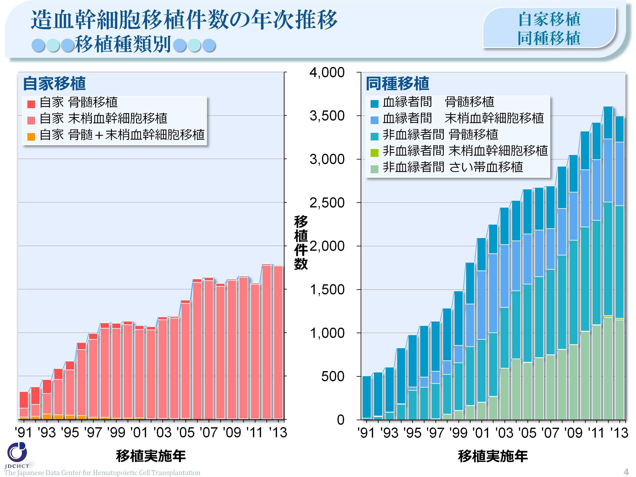
造血幹細胞移植件数の年次推移 ●●●移植種類別●●● <自家/同種>
The Japanese Data Center for Hematopoietic Cell Transplantation
Notes:
わが国において非血縁者間骨髄移植の登録が開始された1993年以降、また第一例目のさい帯血移植が行われた1997年以降、非血縁者間の移植の普及により移植を受ける患者の総数は増加しており、特にさい帯血移植の増加は著しい。 自家移植は、近年年間約1,500例の登録がなされており、その幹細胞ソースとしては末梢血幹細胞が主に用いられている。

Slide 5
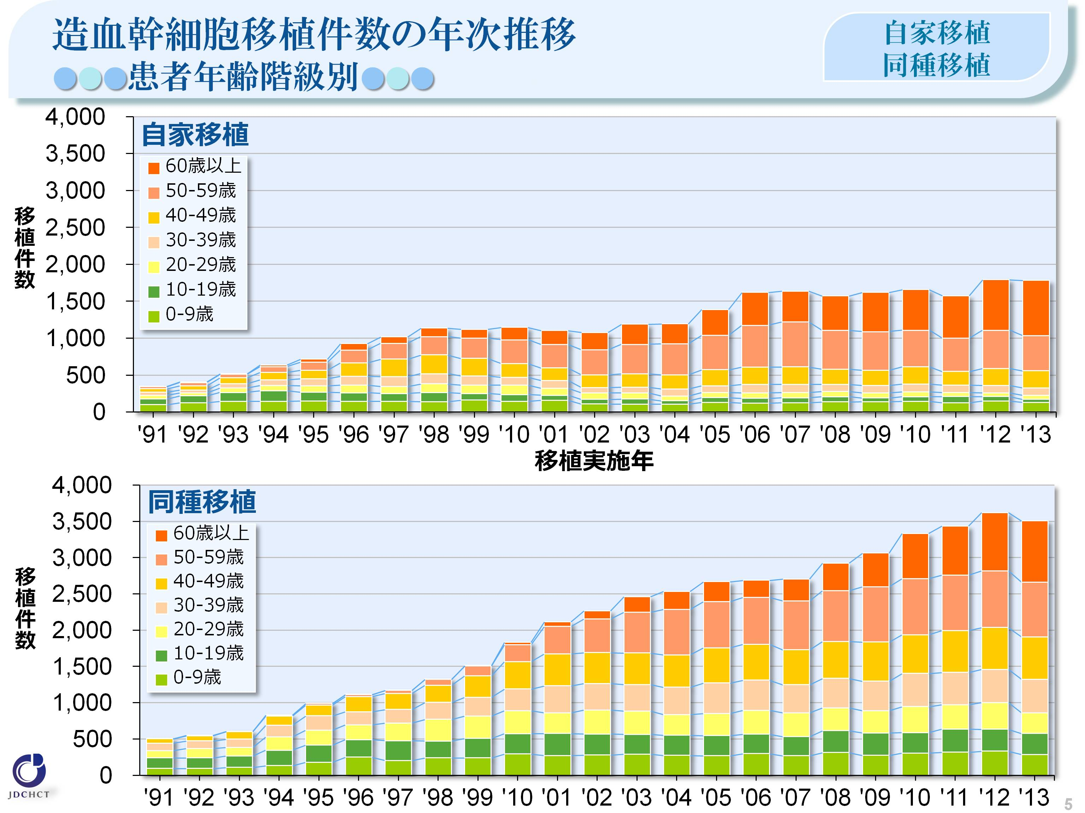
造血幹細胞移植件数の年次推移 ●●●患者年齢階級別●●● <自家/同種>
5
Notes:
移植前処置の強度を緩めたミニ移植の普及により、移植の適応年齢が拡大し高齢者における移植件数が増加している。

Slide 6
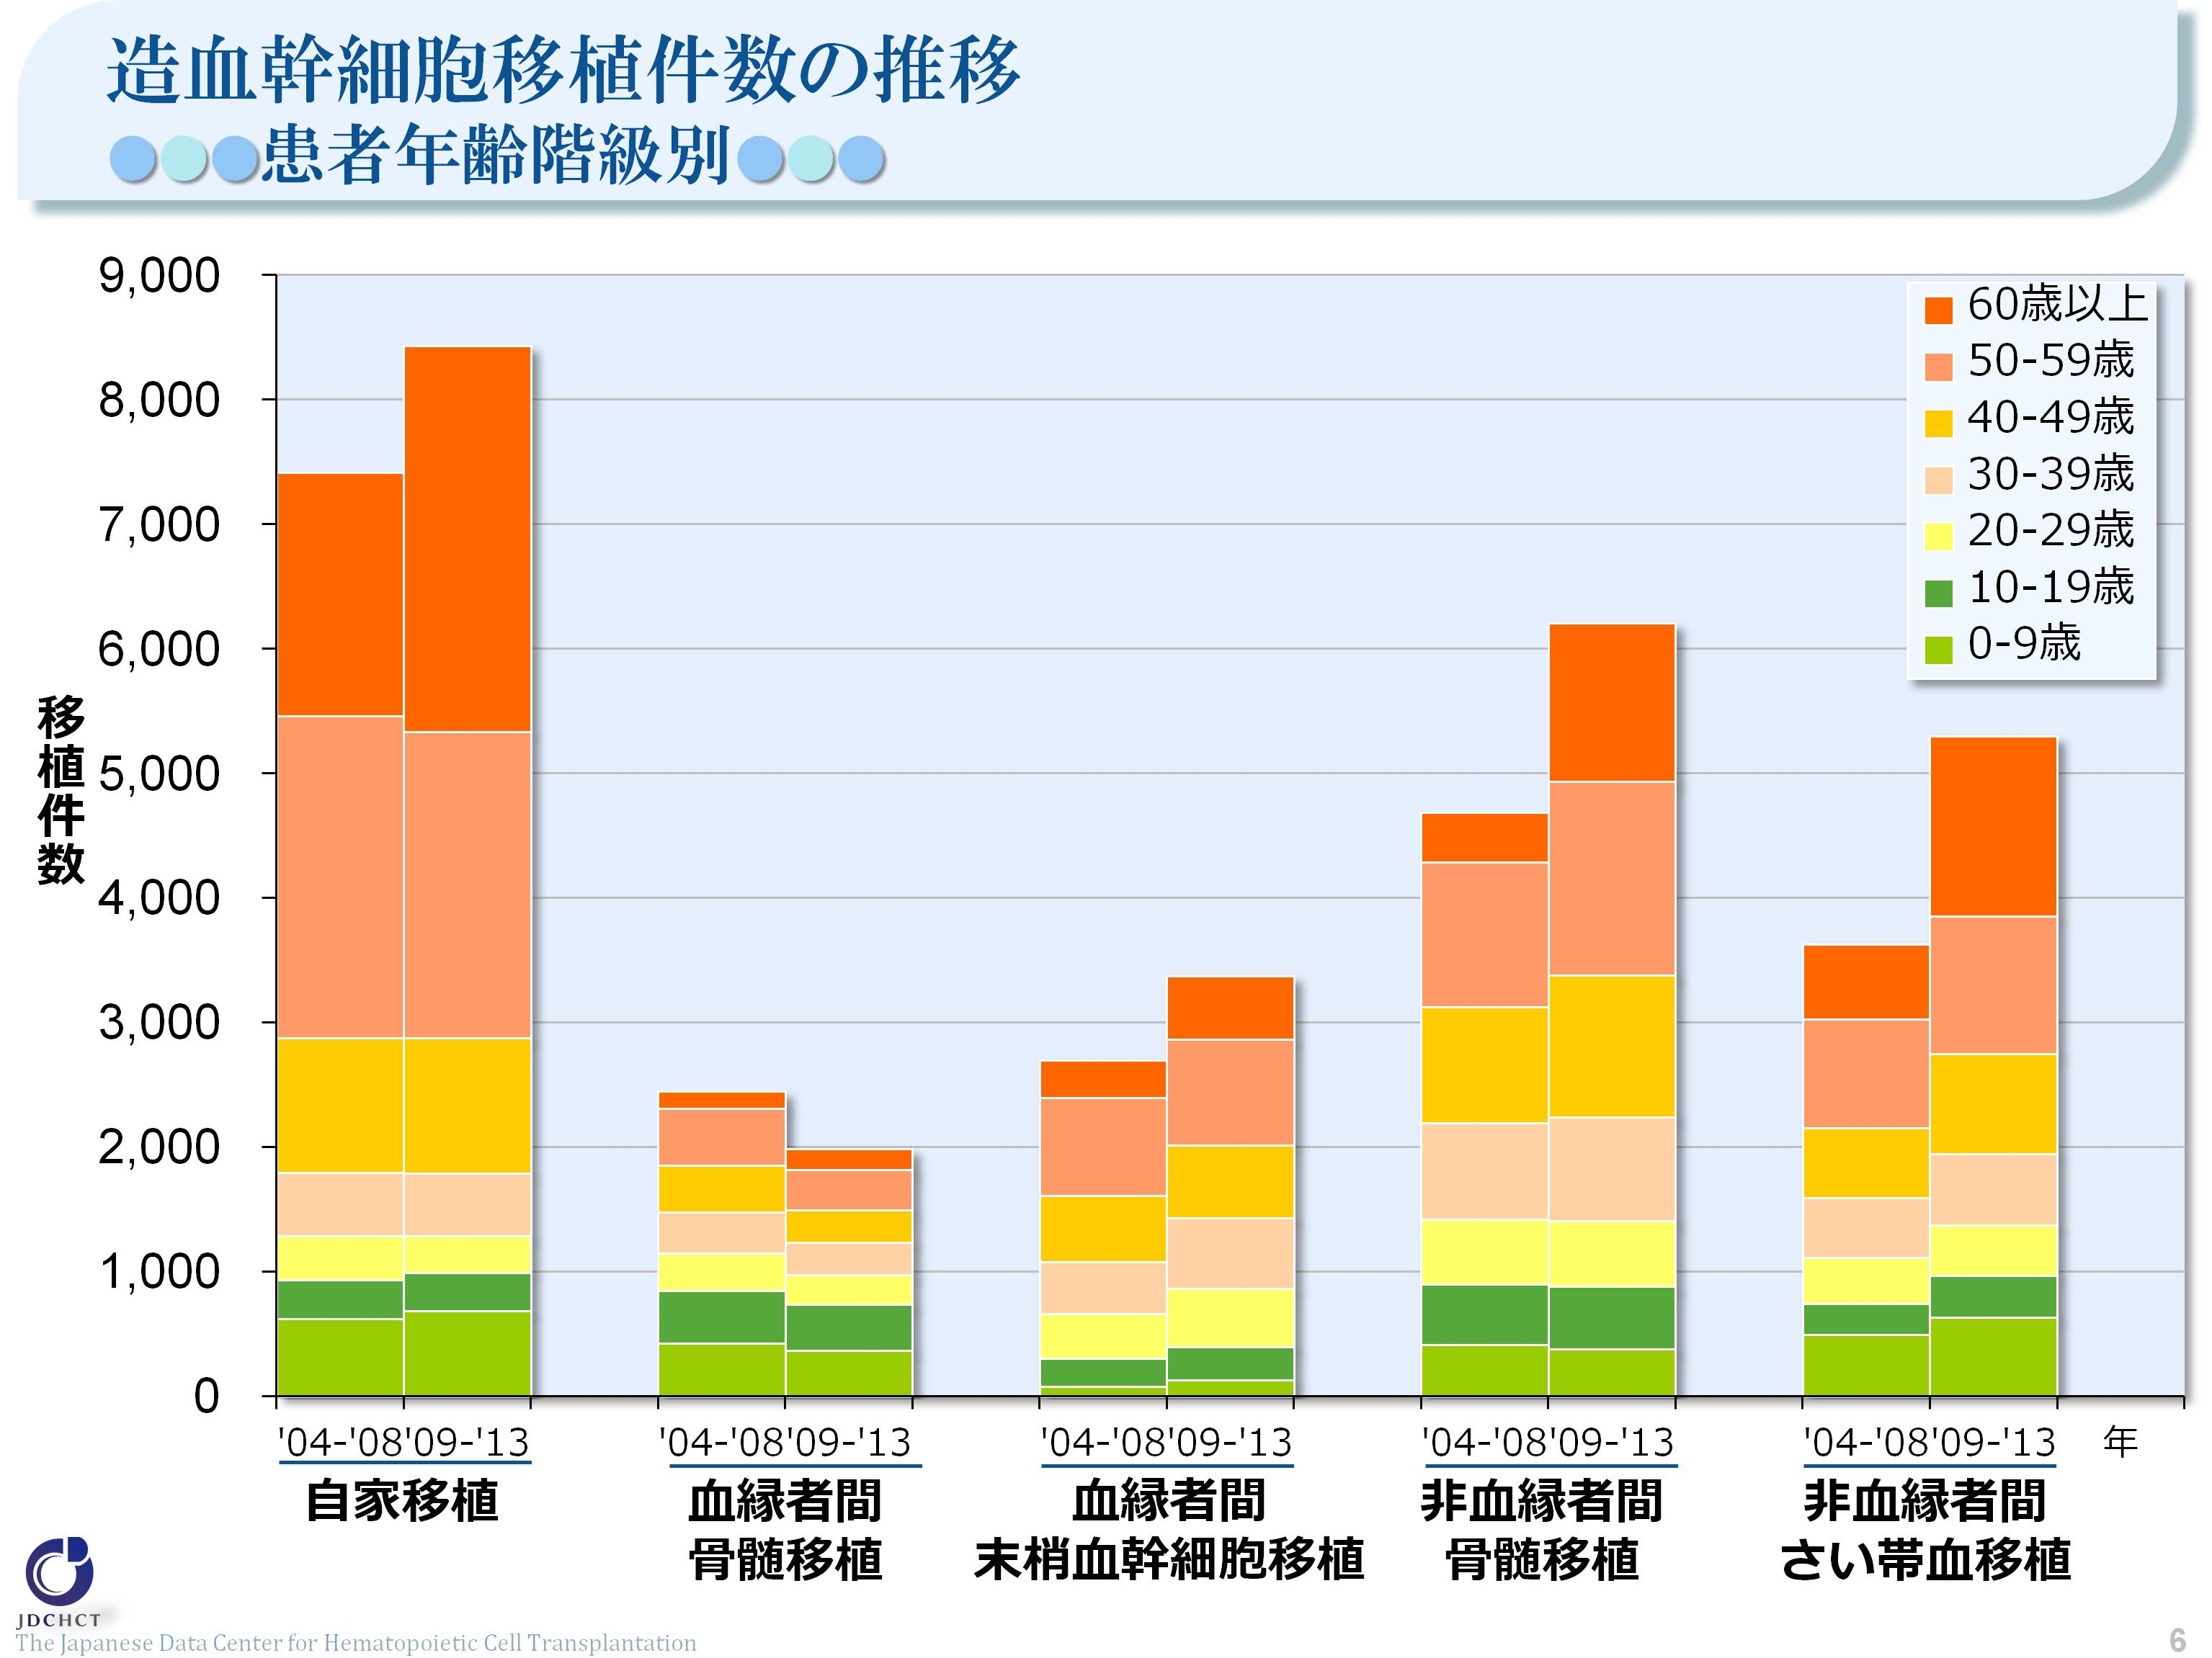
造血幹細胞移植件数の推移 ●●●患者年齢階級別●●● <移植細胞種類>
The Japanese Data Center for Hematopoietic Cell Transplantation
6
Notes:
移植前処置の強度を緩めたミニ移植の普及により、移植の適応年齢が拡大した。 非血縁者間移植(骨髄移植、さい帯血移植) はすべての年齢層において、殊に高齢者において増加傾向にある。

Slide 7
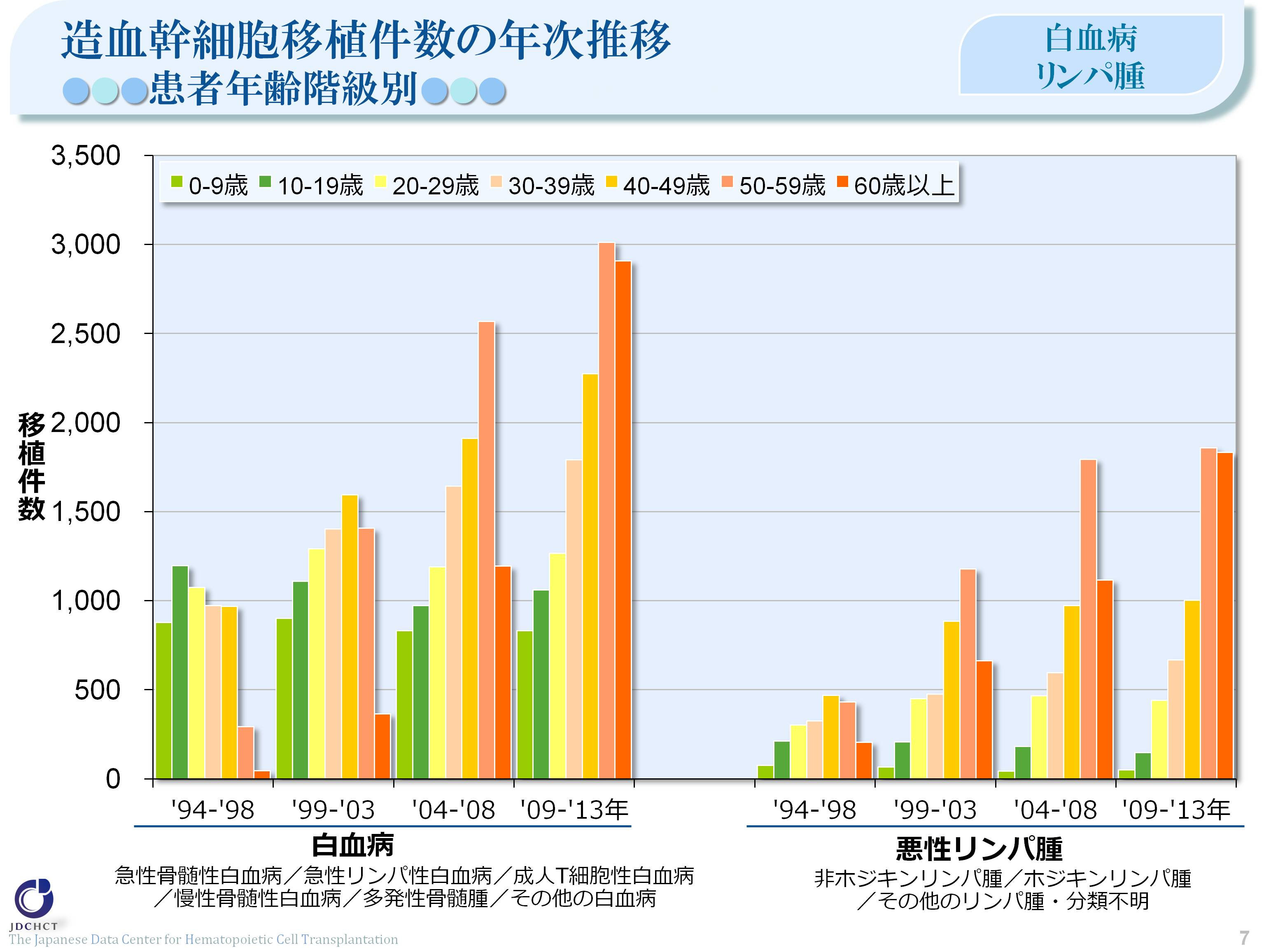
造血幹細胞移植件数の年次推移 ●●●患者年齢階級別●●● <白血病/リンパ腫>
The Japanese Data Center for Hematopoietic Cell Transplantation
7
Notes:
10年前と比較して、白血病に対する移植件数はおよそ50％増加し、悪性リンパ腫に対する移植件数は34％増加した。 とくに高齢者を中心に移植件数が著しく増加している。
(50歳以上において白血病で105％増加、悪性リンパ腫で62％増加)
2009年～2013年では、50歳以上の割合は白血病で45％、悪性リンパ腫で62％である。

Slide 8
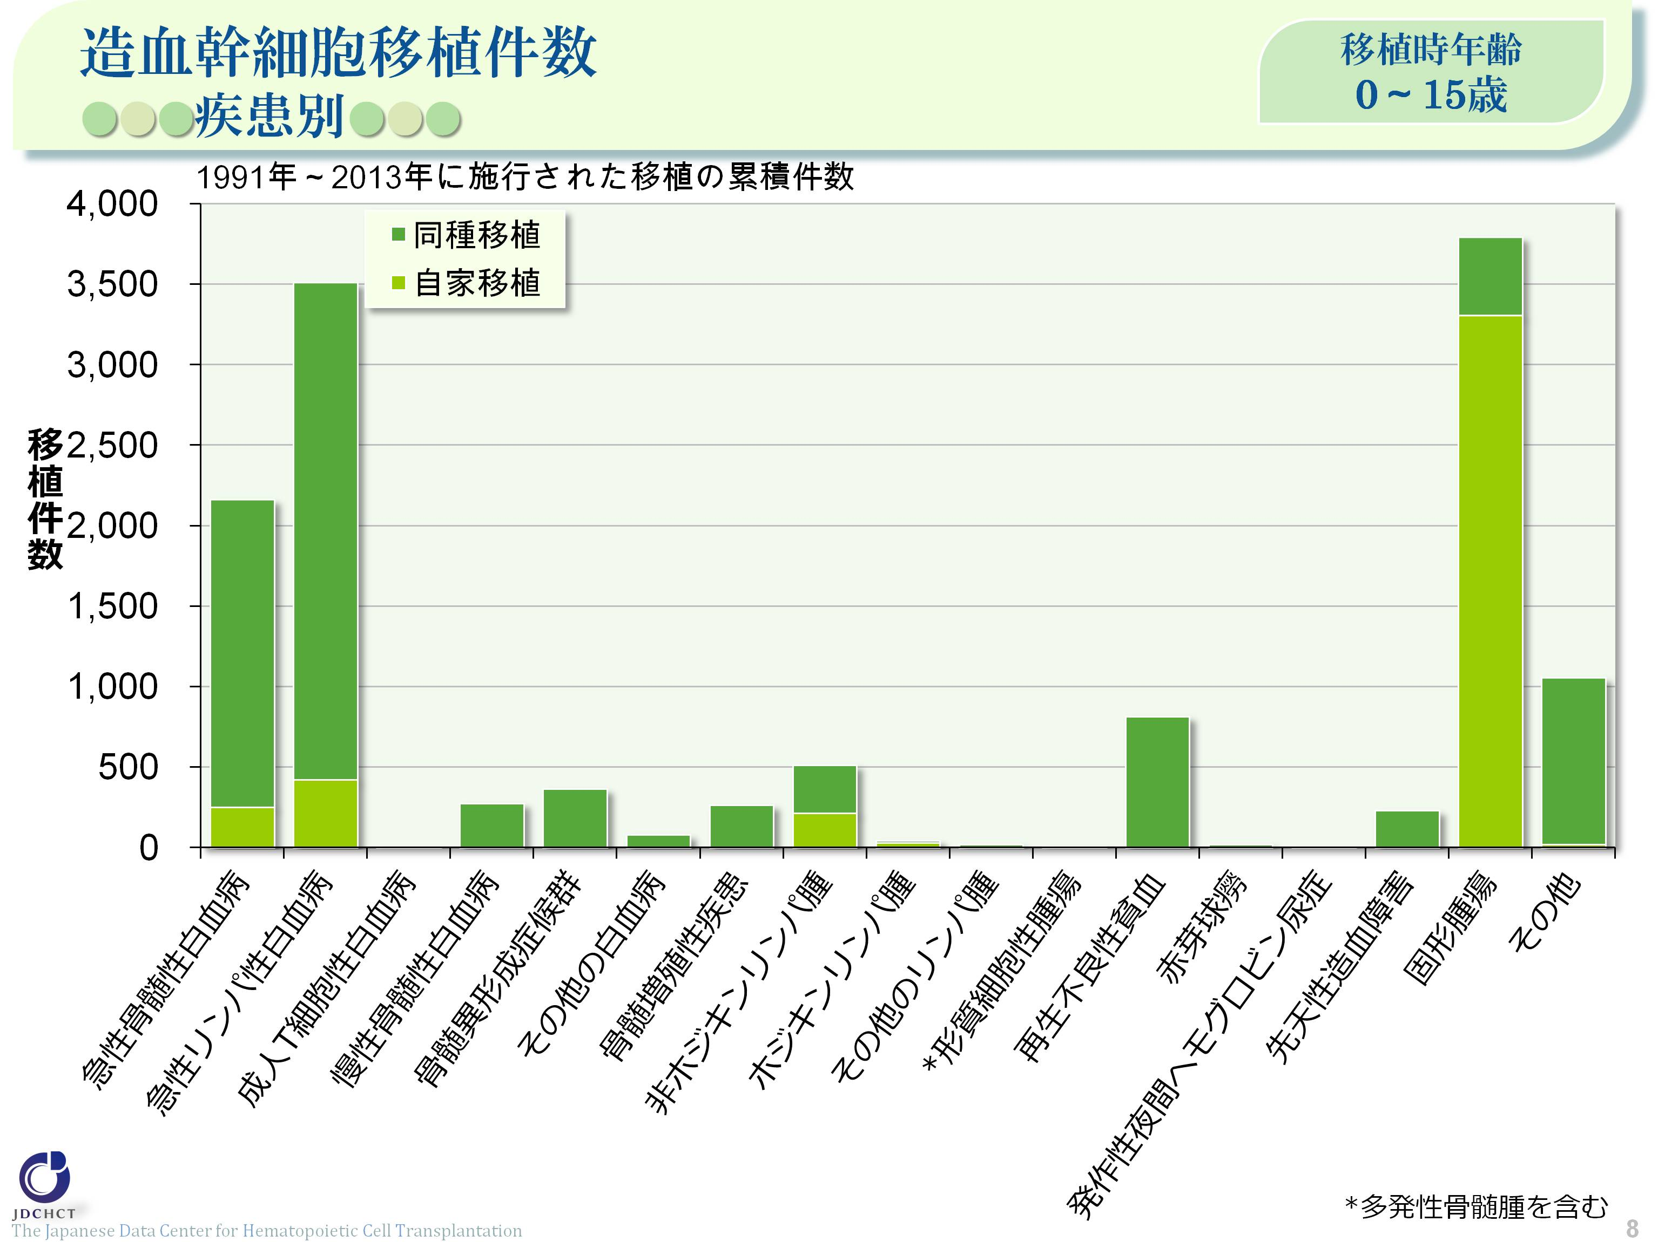
造血幹細胞移植件数 ●●●疾患別●●● <0-15歳>
The Japanese Data Center for Hematopoietic Cell Transplantation
8
Notes:
小児における同種移植は、急性白血病(急性骨髄性白血病、急性リンパ性白血病)で最も多く、同種移植全体のおよそ56％を占める。 ついで、同種移植件数の多い小児の再生不良性貧血は希少疾患であるが、重症/最重症例では同種骨髄移植が第一選択とされるため小児の同種移植件数の10％程度を占める。
小児の固形腫瘍においては、大量化学療法による造血機能不全を救済するために自家移植が行われるため、自家移植件数が87％を占める。

Slide 9
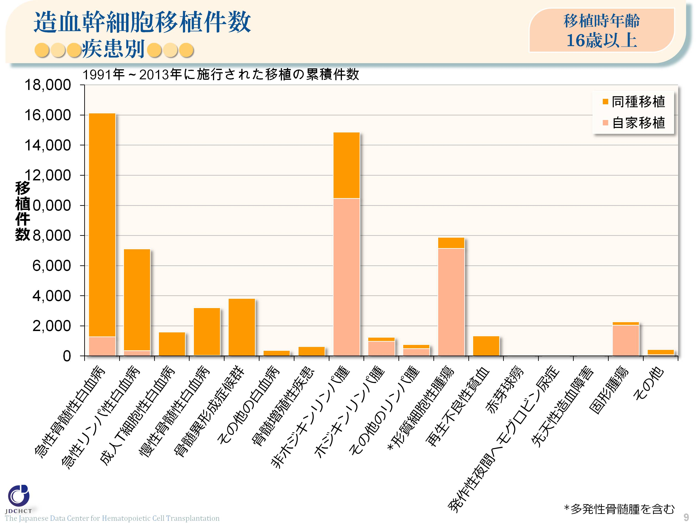
造血幹細胞移植件数 ●●●疾患別●●● <16歳以上>
The Japanese Data Center for Hematopoietic Cell Transplantation
9
Notes:
16歳以上における同種移植は、急性白血病(急性骨髄性白血病、急性リンパ性白血病)で最も多く、同種移植全体のおよそ56％を占める。 ついで、骨髄異形成症候群、慢性骨髄性白血病で多く施行されている。
2001年にわが国において慢性骨髄性白血病の分子標的治療薬としてイマチニブが承認され、ついでニロチニブ、ダサチニブが承認されて以降、慢性骨髄性白血病に対する移植は減少傾向にある。
悪性リンパ腫では患者数は増加しているが、リツキシマブ、化学療法や放射線療法が有効なことが多いため、同種移植を第一治療として選択されることは多くない。
多発性骨髄腫は高齢者に多く、悪性リンパ腫と同じく患者数は増加傾向にある。 自家移植を併用した大量化学療法が65歳以下での多発性骨髄腫の標準治療として確立しており、初回移植のおよそ90％が自家移植である。

Slide 10
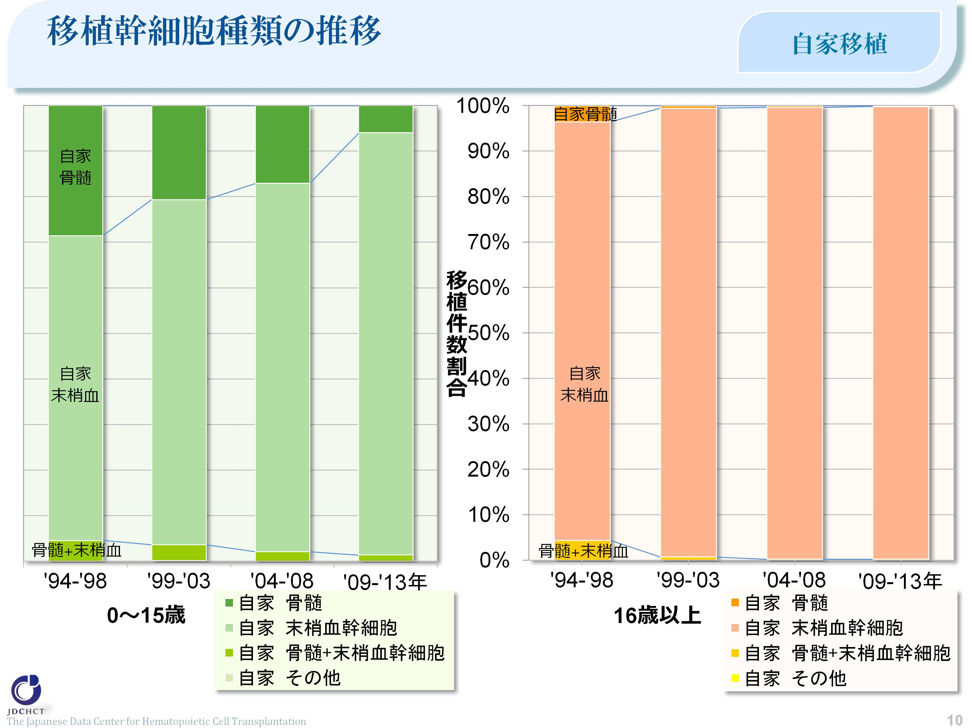
移植幹細胞種類の推移 <自家>
The Japanese Data Center for Hematopoietic Cell Transplantation
10
Notes:
2009～2013年では、0～15歳での自家移植のおよそ93％、16歳以上では99％が末梢血幹細胞による移植である。骨髄移植と比較して細胞採取において患者さんへの負担が少ないことや、顆粒球コロニー刺激因子(G-CSF)を使用して末梢血から移植細胞を採取する方法が2000年に保険適応となったことなどの理由により、自家末梢血幹細胞移植件数が増加し、自家骨髄移植は減少傾向にある。

Slide 11
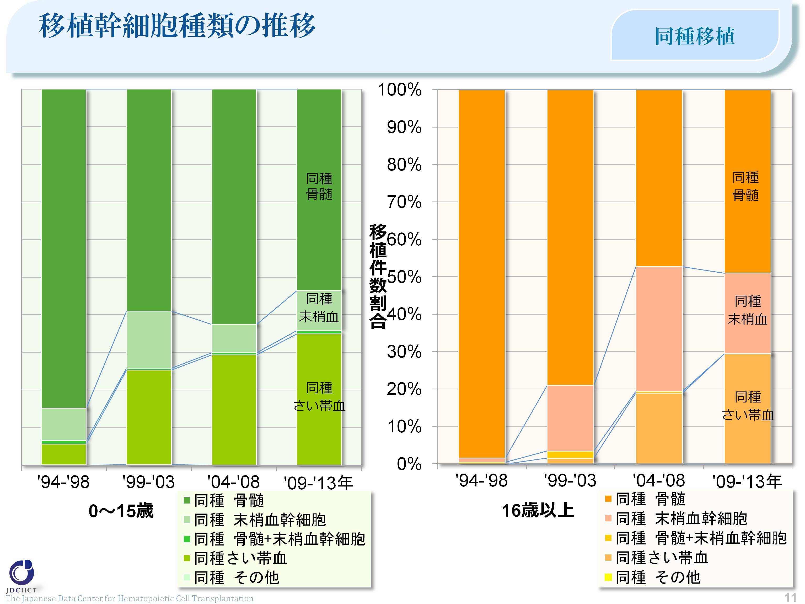
移植幹細胞種類の推移 <同種>
The Japanese Data Center for Hematopoietic Cell Transplantation
11
Notes:
さい帯血移植の普及に伴い、同種骨髄移植の割合は減少傾向にある。 しかし、骨髄移植、さい帯血移植ともに、その実施件数は近年においても増加傾向を示している。
近年では、同種移植のおよそ30％がさい帯血による移植である。

Slide 12
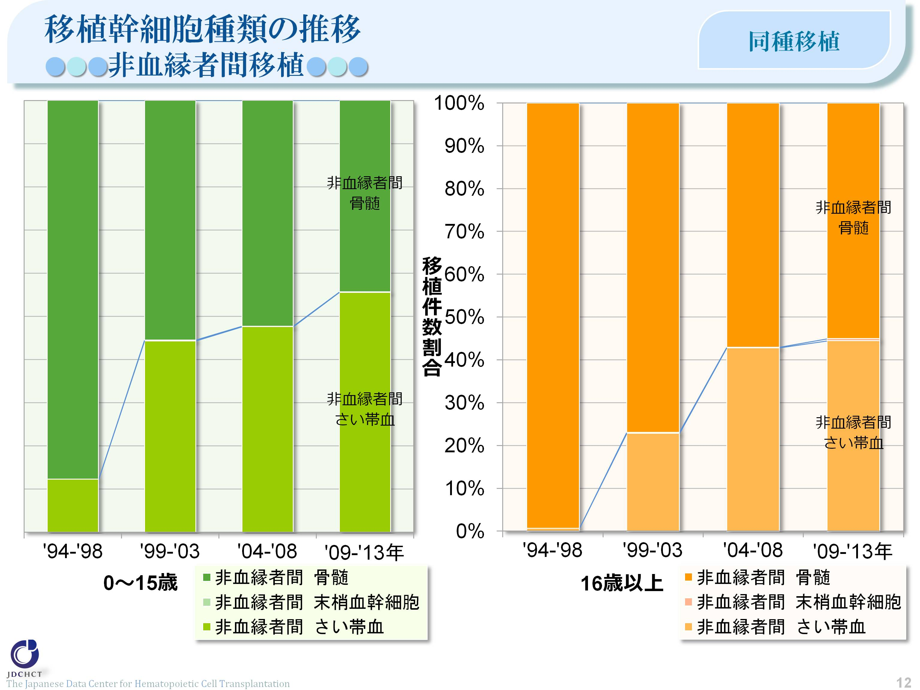
移植幹細胞種類の推移 ●●●非血縁者間移植●●●
The Japanese Data Center for Hematopoietic Cell Transplantation
12
Notes:
非血縁者間の移植においても、さい帯血移植の増加に伴い、近年では骨髄移植とさい帯血移植の割合は同等である。

Slide 13
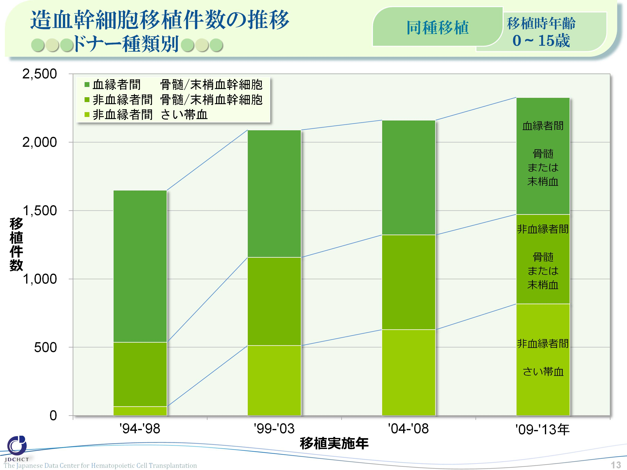
造血幹細胞移植件数の推移 ●●●ドナー種類別●●● <同種> <0-15歳>
13
Notes:
血縁者間移植に比較して非血縁者間移植の伸び率は高く、近年は血縁者間と非血縁者間の移植の割合は、37％、63％である。

Slide 14
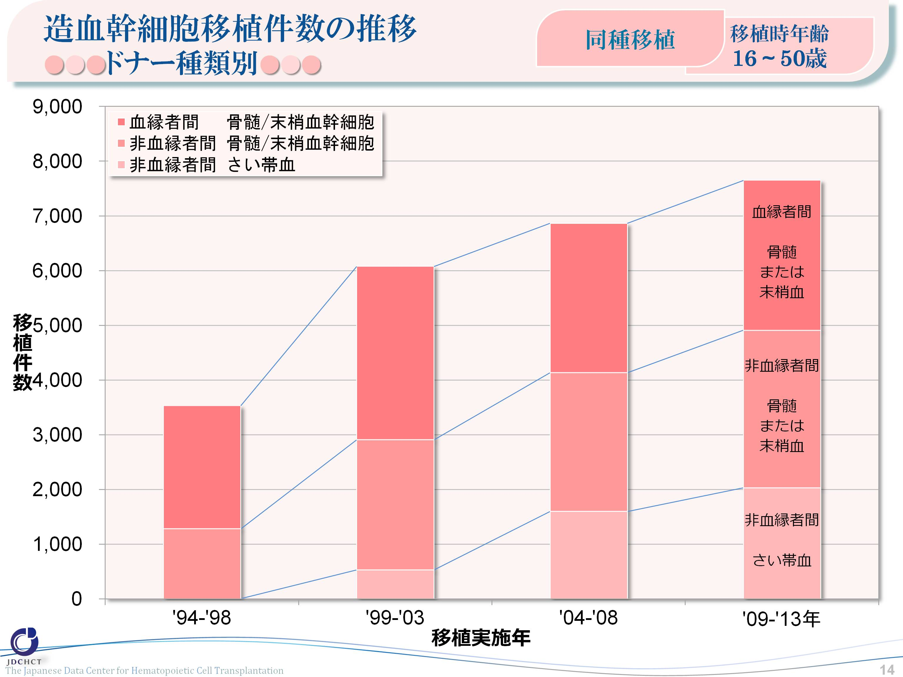
造血幹細胞移植件数の推移 ●●●ドナー種類別●●●<同種> <16-50歳>
14
Notes:
血縁者間での骨髄移植あるいは末梢血幹細胞移植はほぼ横ばいであり、非血縁者間での骨髄移植、さい帯血移植の件数は増加傾向である。

Slide 15
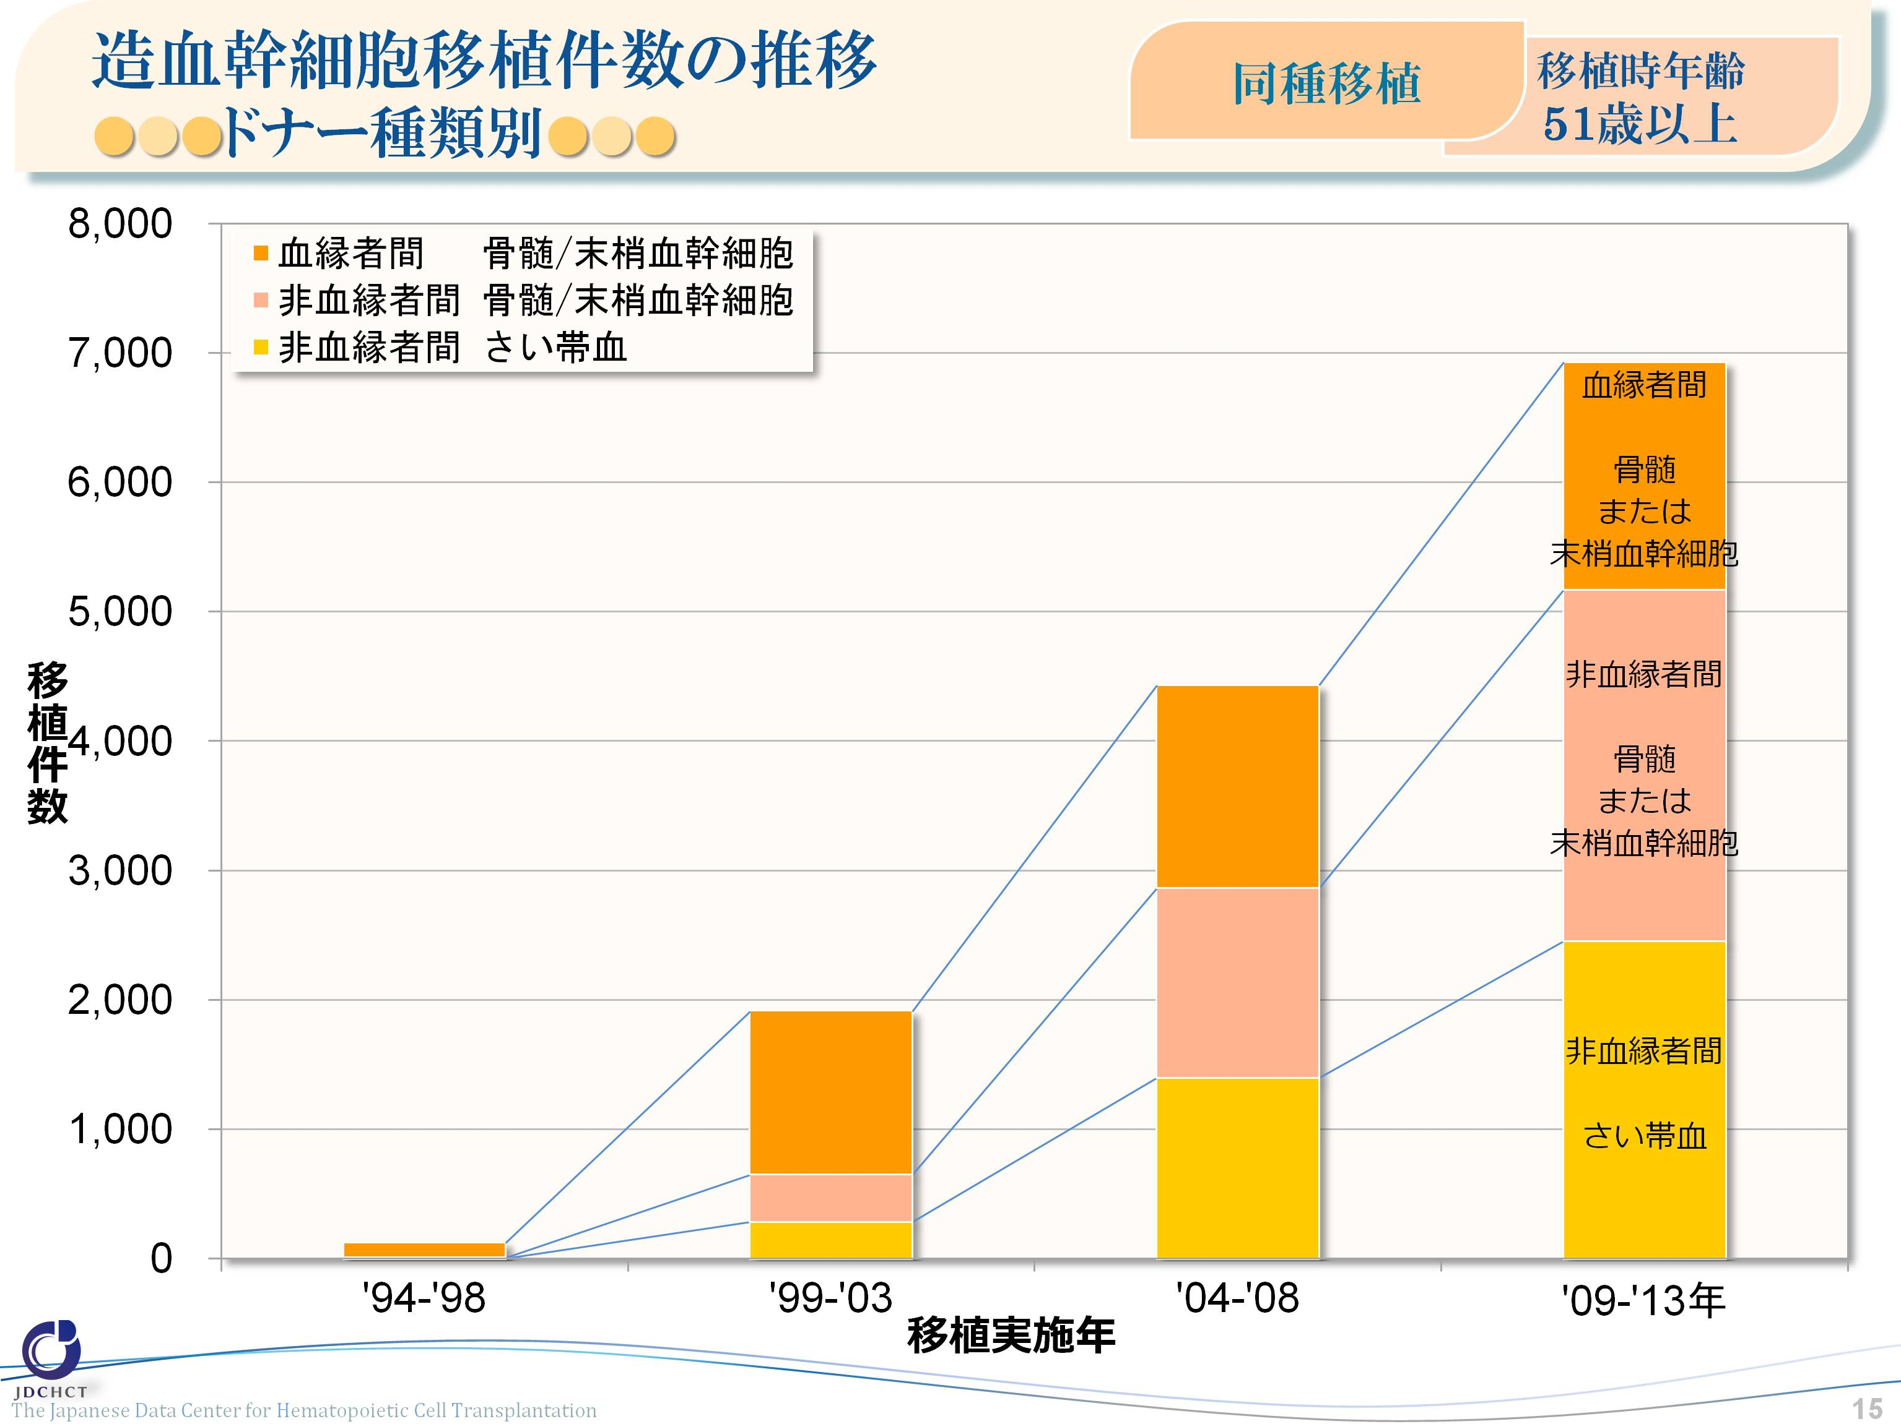
造血幹細胞移植件数の推移 ●●●ドナー種類別●●● <同種> <51歳以上>
15
Notes:
移植前処置の強度を緩めたミニ移植の普及により、高齢者での同種移植件数は著しく増加している。

Slide 16
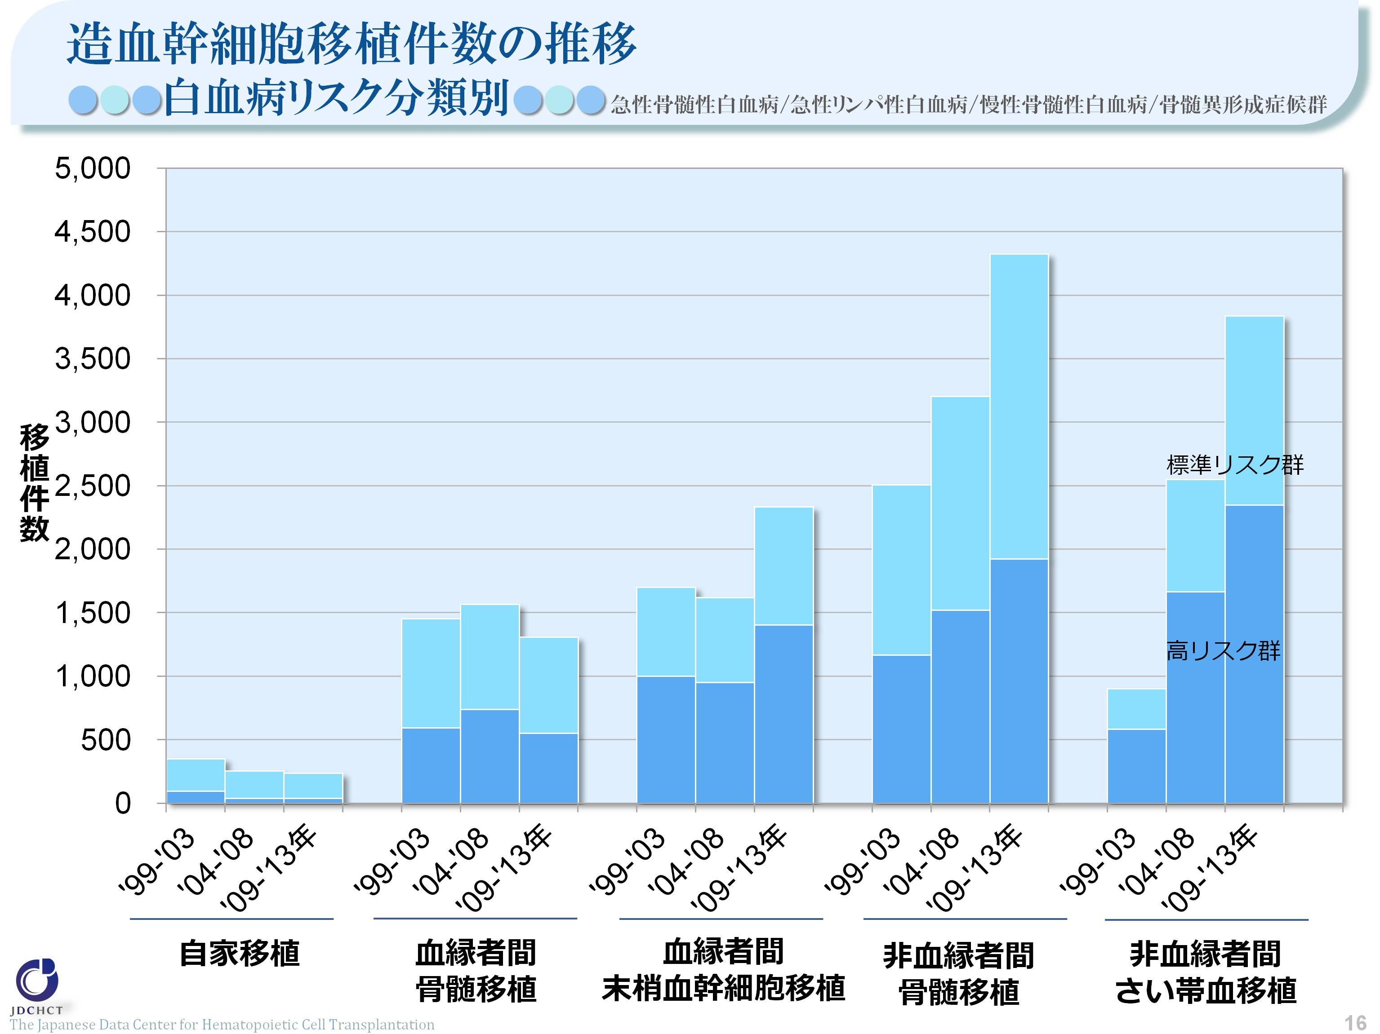
造血幹細胞移植件数の推移 ●●●白血病リスク分類別●●●<急性骨髄性白血病/急性リンパ性白血病/慢性骨髄性白血病/骨髄異形成症候群>
The Japanese Data Center for Hematopoietic Cell Transplantation
16
Notes:
治療困難とされる 白血病の高リスク群においても、非血縁者間移植(骨髄移植、さい帯血移植)が行われるようになってきた。
―≪白血病のリスク分類≫――――――――――――――――――――――――――
■標準リスク群
・急性骨髄性白血病 (初回寛解期／第二寛解期)
・急性リンパ性白血病 (初回寛解期)
・慢性骨髄性白血病 (初回慢性期)
・骨髄異形成症候群 (不応性貧血／環状鉄芽球を伴う不応性貧血)
■高リスク群
・上記以外＿＿＿＿＿＿＿＿＿＿＿＿＿＿＿＿＿＿＿＿＿＿＿＿＿＿＿＿＿＿＿

Slide 17
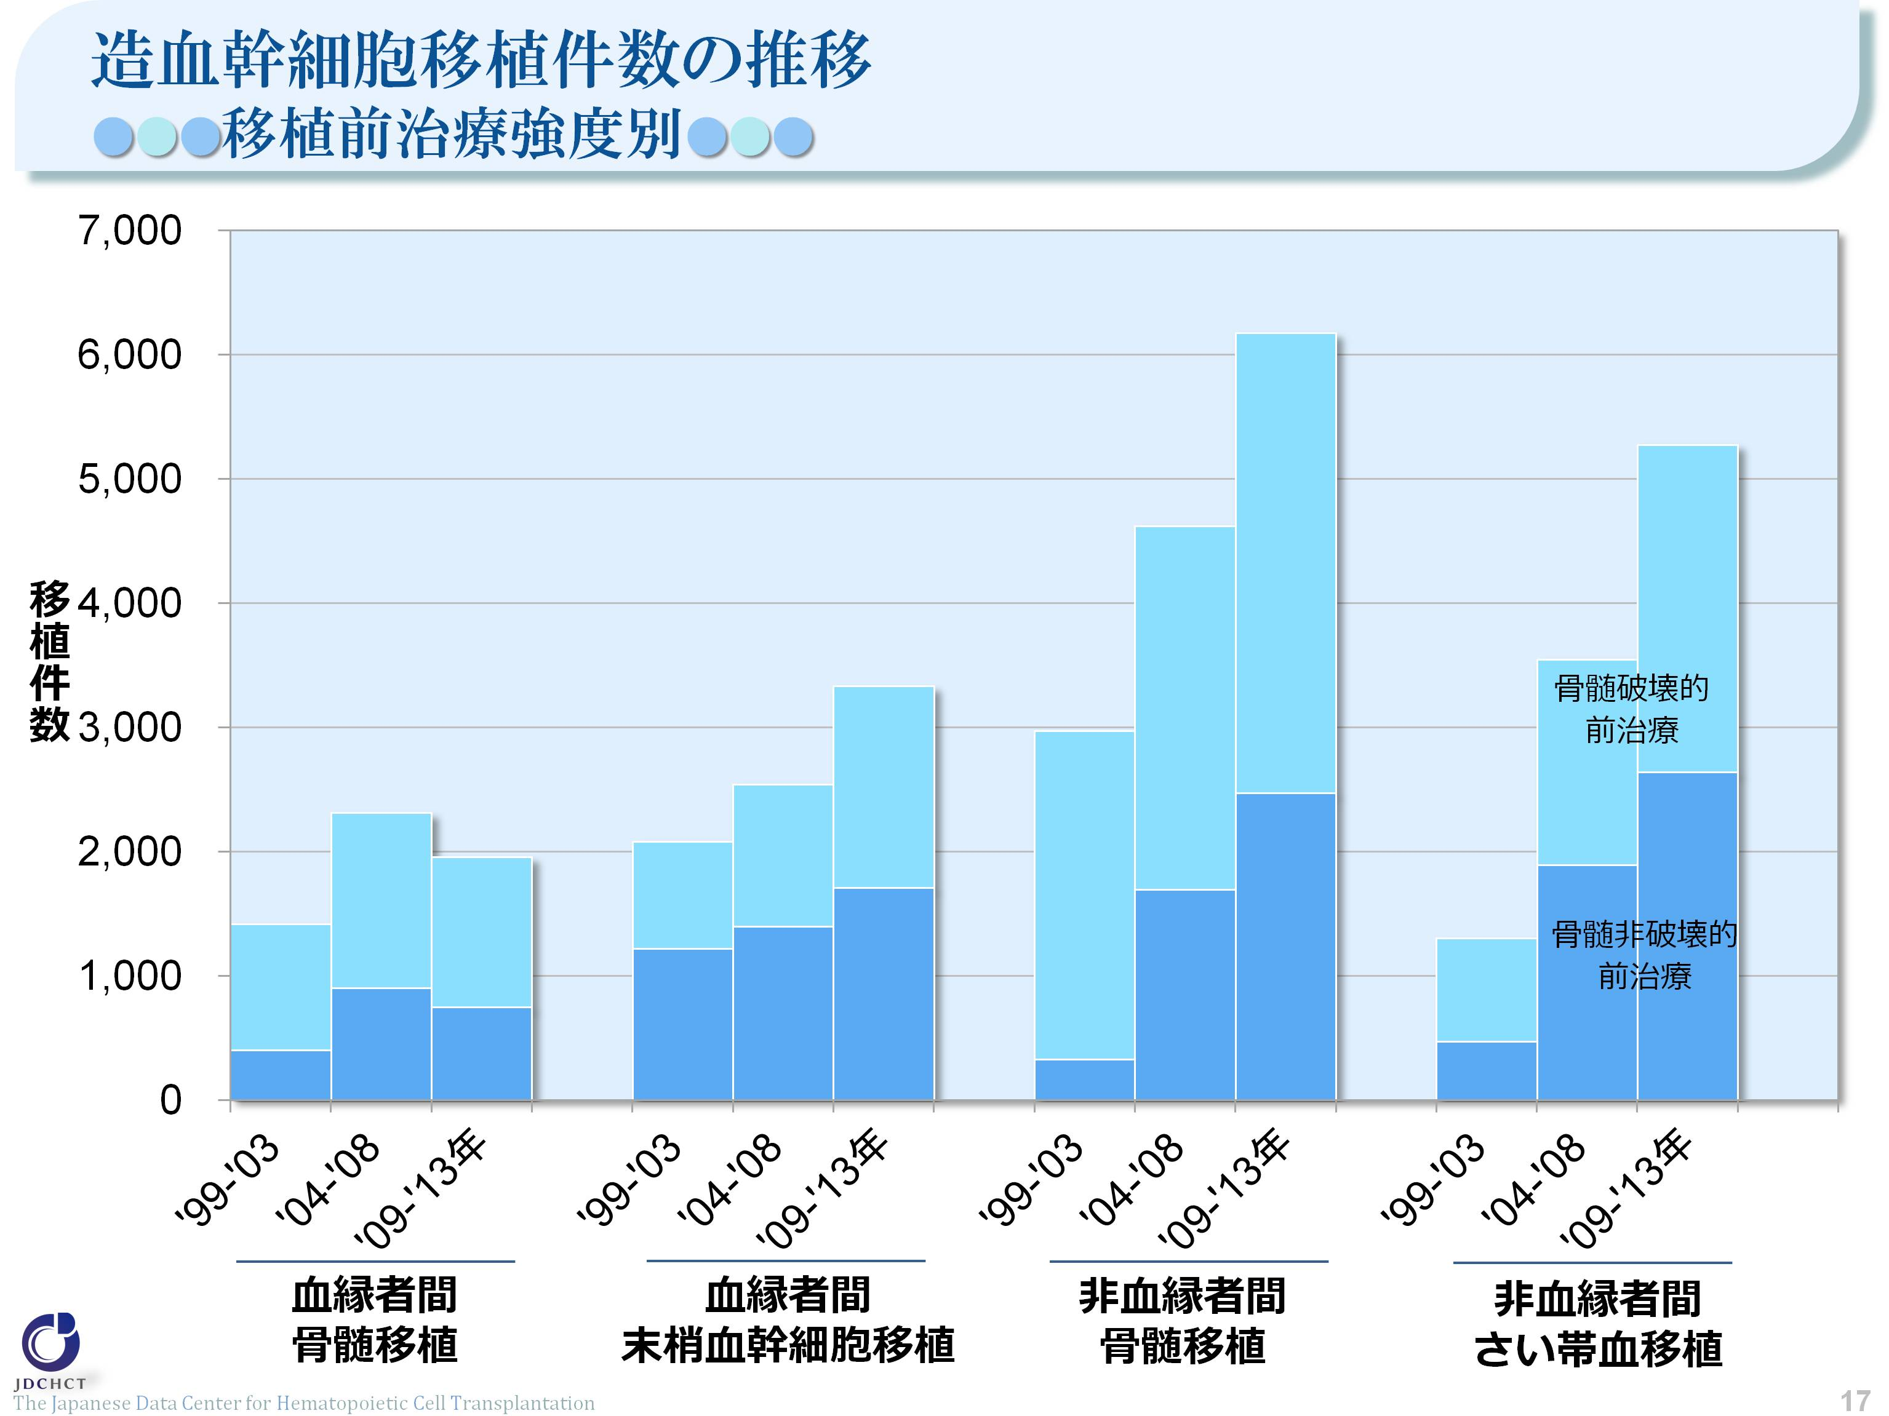
造血幹細胞移植件数の推移 ●●●移植前治療強度別●●●
The Japanese Data Center for Hematopoietic Cell Transplantation
17
Notes:
前処置による毒性の低い骨髄非破壊的移植の普及により、高齢者など移植適応が増大したことが全体の移植数の増加に大きく寄与している。
―≪移植前治療≫―――――――――――――――――――――――――――――――――――――――――――――――
■骨髄非破壊的前治療
免疫抑制を主な目的とする骨髄抑制の強くない薬剤による移植前治療
■骨髄破壊的前治療
全身放射線照射や大量抗がん剤治療により、骨髄中のがん細胞を正常な血液細胞とともに全滅させることを主な目的とする移植前治療＿

Slide 18
移植後100日生存率の年次推移 <自家/同種> <50歳未満/50歳以上>
The Japanese Data Center for Hematopoietic Cell Transplantation
18
Notes:
移植後100日での生存率は、自家移植、同種移植例ともにここ10年でわずかに向上している傾向がみられる。
自家移植後の100日生存率は50歳未満、50歳以上で同等の成績が得られている。
※初回の移植例を対象とした解析結果です。
※非血縁者間末梢血幹細胞移植例は解析対象に含めておりません。
※破線(---)は、移植件数が100件未満で算出した生存率を示しております。

Slide 19
移植後365日生存率の年次推移 <自家/同種> <50歳未満/50歳以上>
The Japanese Data Center for Hematopoietic Cell Transplantation
19
Notes:
移植後365日(1年)での生存率は、自家移植、50歳未満での同種移植例にて、ここ10年で向上している傾向がみられる。
自家移植後365日生存率は50歳未満、50歳以上で同等の成績が得られている。
※初回の移植例を対象とした解析結果です。
※非血縁者間末梢血幹細胞移植例は解析対象に含めておりません。
※破線(---)は、移植件数が100件未満で算出した生存率を示しております。

Slide 20
移植後100日生存率の年次推移 <同種> <50歳未満/50歳以上>
The Japanese Data Center for Hematopoietic Cell Transplantation
20
Notes:
50歳未満での血縁者間、非血縁者間の同種移植後100日での生存率は、ともにここ10年で向上している傾向がみられる。
※初回の移植例を対象とした解析結果です。
※非血縁者間末梢血幹細胞移植例は解析対象に含めておりません。
※破線(---)は、移植件数が100件未満で算出した生存率を示しております。

Slide 21
移植後365日生存率の年次推移 <同種> <50歳未満/50歳以上>
The Japanese Data Center for Hematopoietic Cell Transplantation
21
Notes:
50歳未満での血縁者間、非血縁者間の同種移植後365日での生存率は、ともにここ10年で向上している傾向がみられる。
※初回の移植例を対象とした解析結果です。
※非血縁者間末梢血幹細胞移植例は解析対象に含めておりません。
※破線(---)は、移植件数が100件未満で算出した生存率を示しております。

Slide 22
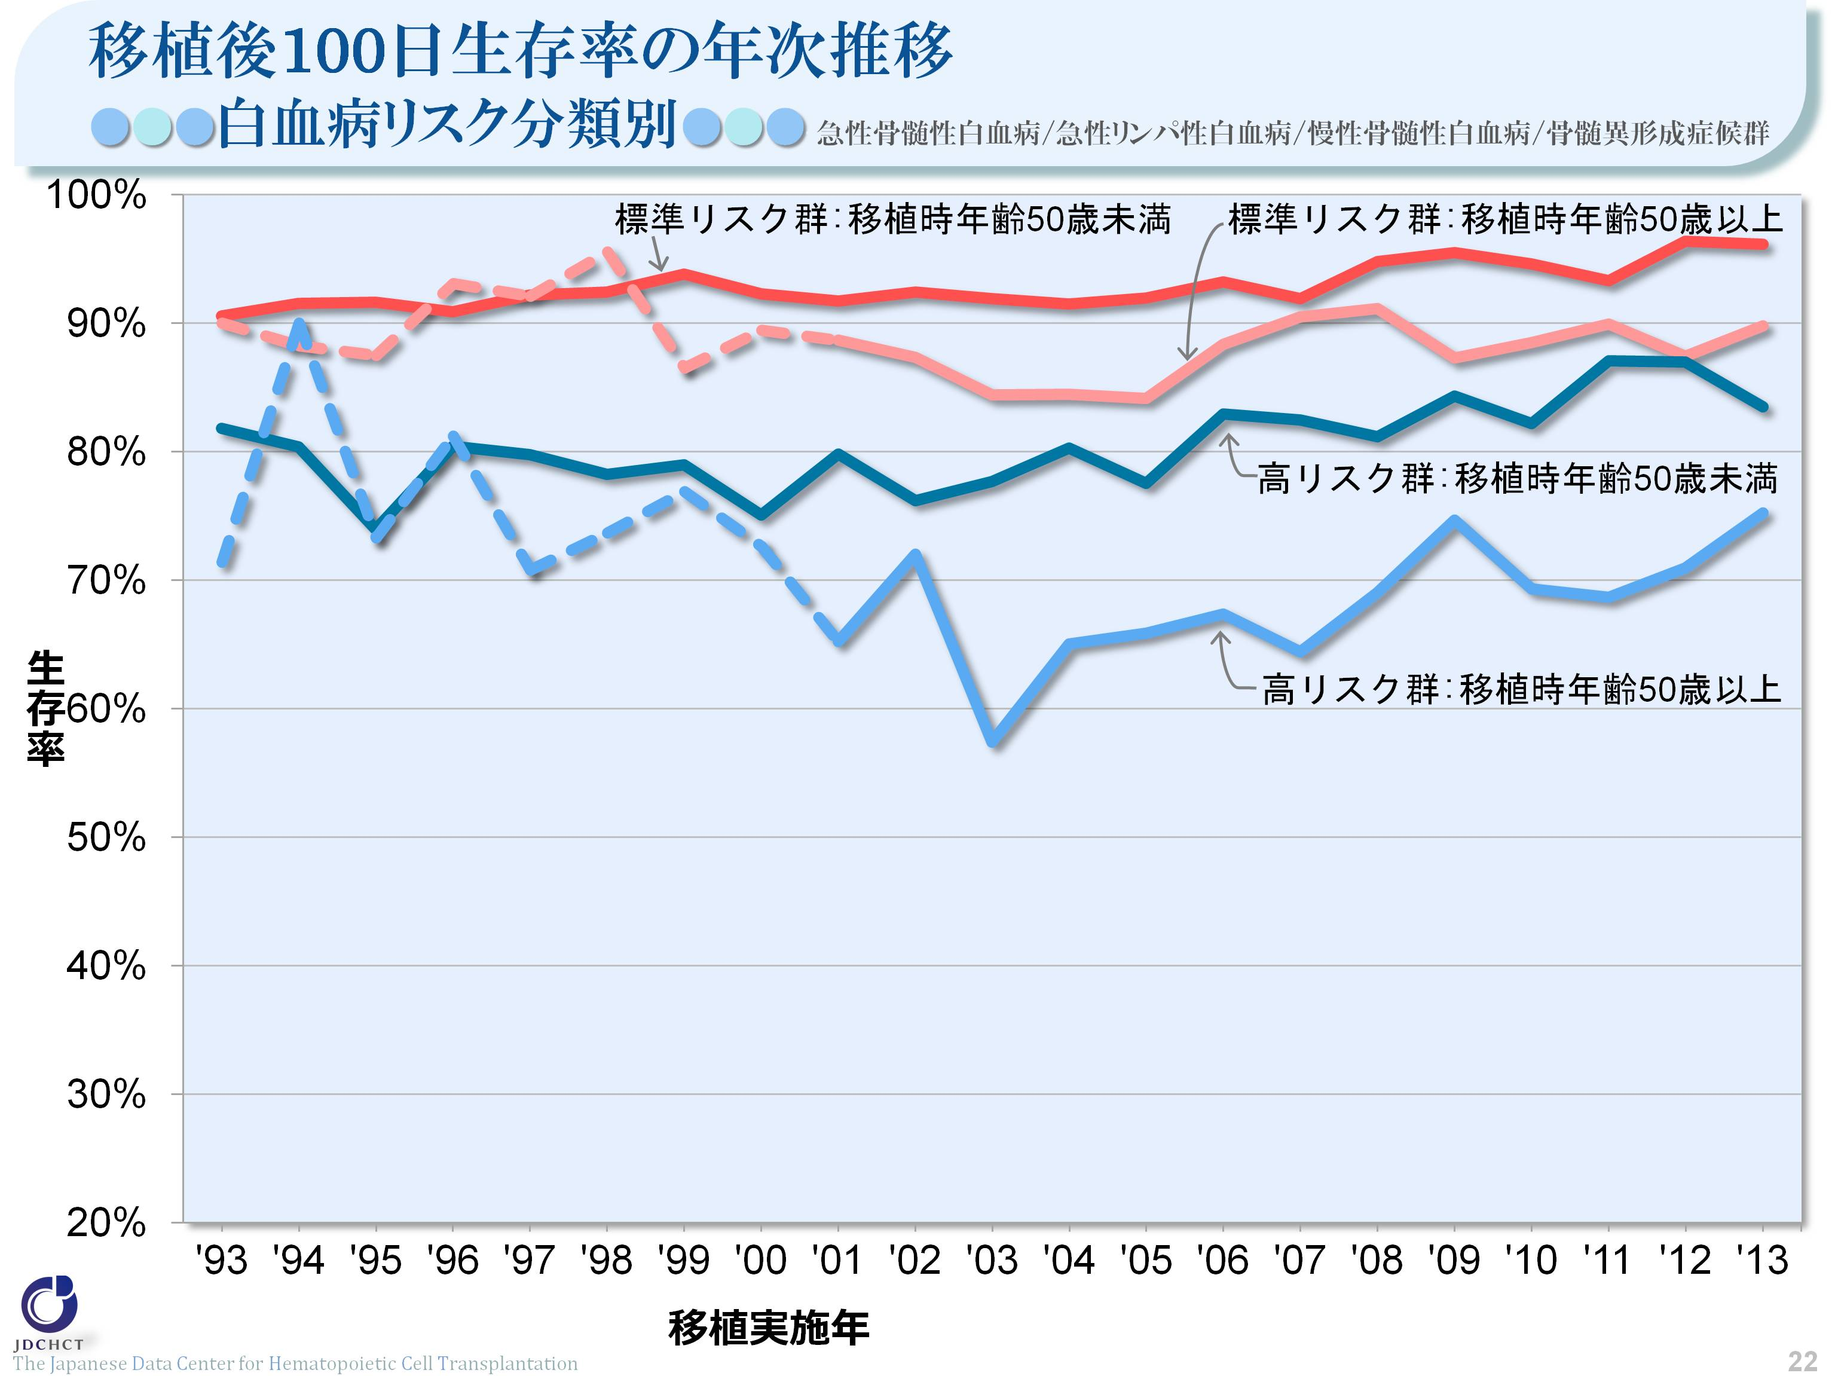
移植後100日生存率の年次推移 ●●●白血病リスク分類別●●●<急性骨髄性白血病/急性リンパ性白血病/慢性骨髄性白血病/骨髄異形成症候群>
The Japanese Data Center for Hematopoietic Cell Transplantation
22
Notes:
白血病の高リスク群に対する移植後100日での生存率は、この10年間で50歳未満において向上している傾向がみられる。
また、50歳以上においても10年前と比較すると、移植件数も伸びているが移植成績の向上もみられる。
※初回の移植例を対象とした解析結果です。
※非血縁者間末梢血幹細胞移植例は解析対象に含めておりません。
※破線(---)は、移植件数が100件未満で算出した生存率を示しております。
―≪白血病のリスク分類≫――――――――――――――――――――――――――
■標準リスク群
・急性骨髄性白血病 (初回寛解期／第二寛解期)
・急性リンパ性白血病 (初回寛解期)
・慢性骨髄性白血病 (初回慢性期)
・骨髄異形成症候群 (不応性貧血／環状鉄芽球を伴う不応性貧血)
■高リスク群
・上記以外＿＿＿＿＿＿＿＿＿＿＿＿＿＿＿＿＿＿＿＿＿＿＿＿＿＿＿＿＿＿＿

Slide 23
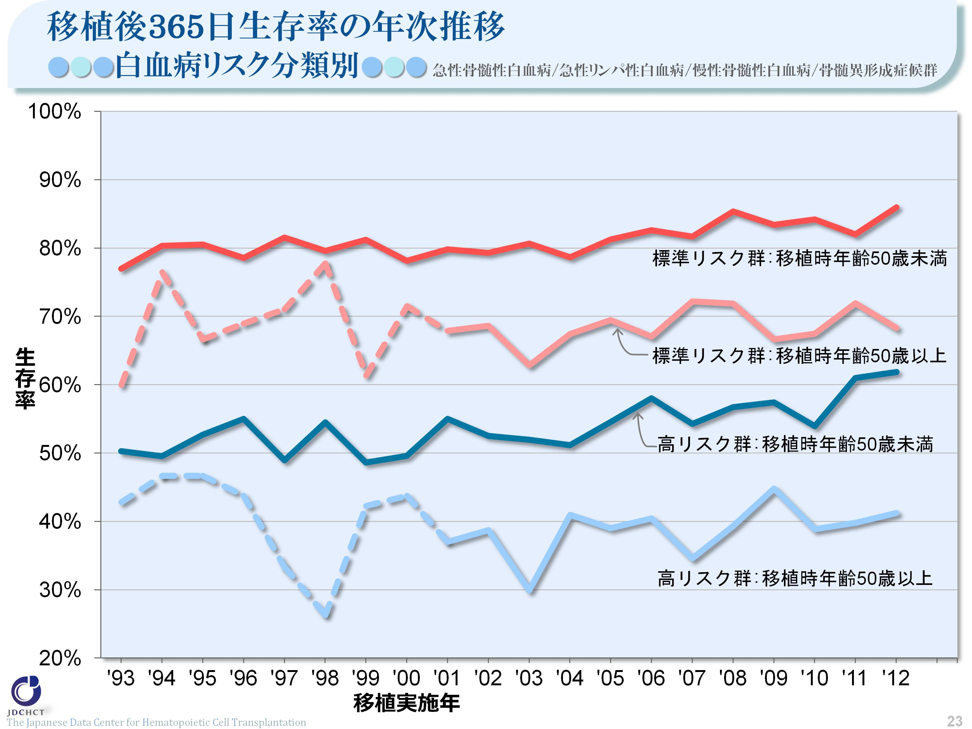
移植後365日生存率の年次推移 ●●●白血病リスク分類別●●●<急性骨髄性白血病/急性リンパ性白血病/慢性骨髄性白血病/骨髄異形成症候群>
The Japanese Data Center for Hematopoietic Cell Transplantation
23
Notes:
白血病に対する移植後365日での生存率は、過去10年をみると、ごくわずかに向上傾向あるいはほぼ横ばいである。
また、各リスク群において若年者と高齢者を比較すると、若年者の移植成績が良好である。
※初回の移植例を対象とした解析結果です。
※非血縁者間末梢血幹細胞移植例は解析対象に含めておりません。
※破線(---)は、移植件数が100件未満で算出した生存率を示しております。
―≪白血病のリスク分類≫――――――――――――――――――――――――――
■標準リスク群
・急性骨髄性白血病 (初回寛解期／第二寛解期)
・急性リンパ性白血病 (初回寛解期)
・慢性骨髄性白血病 (初回慢性期)
・骨髄異形成症候群 (不応性貧血／環状鉄芽球を伴う不応性貧血)
■高リスク群
・上記以外＿＿＿＿＿＿＿＿＿＿＿＿＿＿＿＿＿＿＿＿＿＿＿＿＿＿＿＿＿＿＿

Slide 24
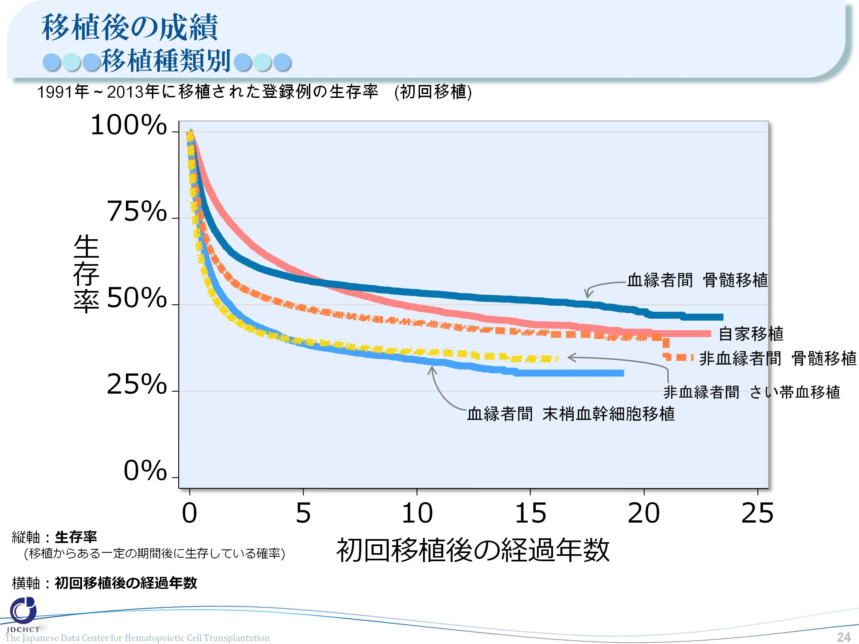
移植後の成績 ●●●移植種類別●●●
24
Notes:
自家移植の生存率は、移植後1年で81.7％、移植後5年では58.6％であり、移植後10年後の生存率は50％をやや下回る程度である。
血縁者からの骨髄移植の移植後5年の生存率は57.2％、移植後10年は53.5％、非血縁者からの骨髄移植の移植後5年生存率は49.1％、移植後10年生存率は44.8％であり、同種移植のいずれにおいても移植後5年以降の生存率の低下は緩やかである。
≪移植後生存率≫
＿＿＿＿＿＿＿＿＿＿＿＿ 移植件数 移植後1年 移植後5年 移植後10年
自家移植 23,744件 81.7% 58.6% 49.2%
血縁者 骨髄移植 10,249件 72.9% 57.2% 53.5%
血縁者 末梢血幹細胞移植 7,118件 58.1% 38.8% 34.0%
非血縁者 骨髄移植 14,415件 64.7% 49.1% 44.8%
非血縁者 さい帯血移植 7,659件 53.1% 39.4% 36.4%＿＿

Slide 25
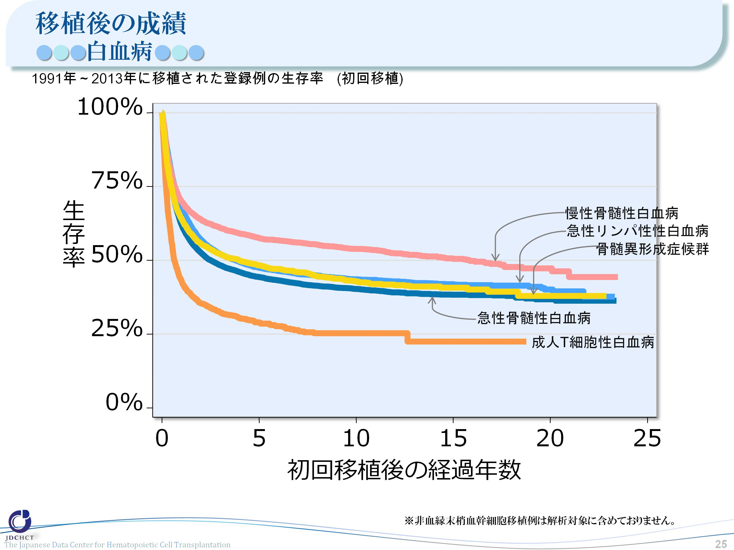
移植後の成績 ●●●白血病●●●
25
Notes:
急性白血病では、いずれも移植後5年の生存率は45％前後であり、移植後10年生存率はおよそ40％である。 また、慢性骨髄性白血病においては、治療薬の普及により移植件数は減少したが、移植後5年、移植後10年の生存率ともに50％を上回っている。
成人T細胞性白血病では、移植後1年生存率が43.2％、移植後10年生存率が25.3％であり他の白血病の生存率を下回る。
≪移植後生存率≫
＿＿＿＿＿＿＿＿ 移植件数 移植後1年 移植後5年 移植後10年
急性骨髄性白血病 15,369件 62.2% 44.4% 40.3%
急性リンパ性白血病 9,051件 67.8% 47.5% 43.6%
成人T細胞性白血病 1,526件 43.2% 28.9% 25.3%
慢性骨髄性白血病 3,209件 70.0% 57.6% 53.9%
骨髄異形成症候群 3,658件 64.1% 48.2% 42.8% ＿＿

Slide 26
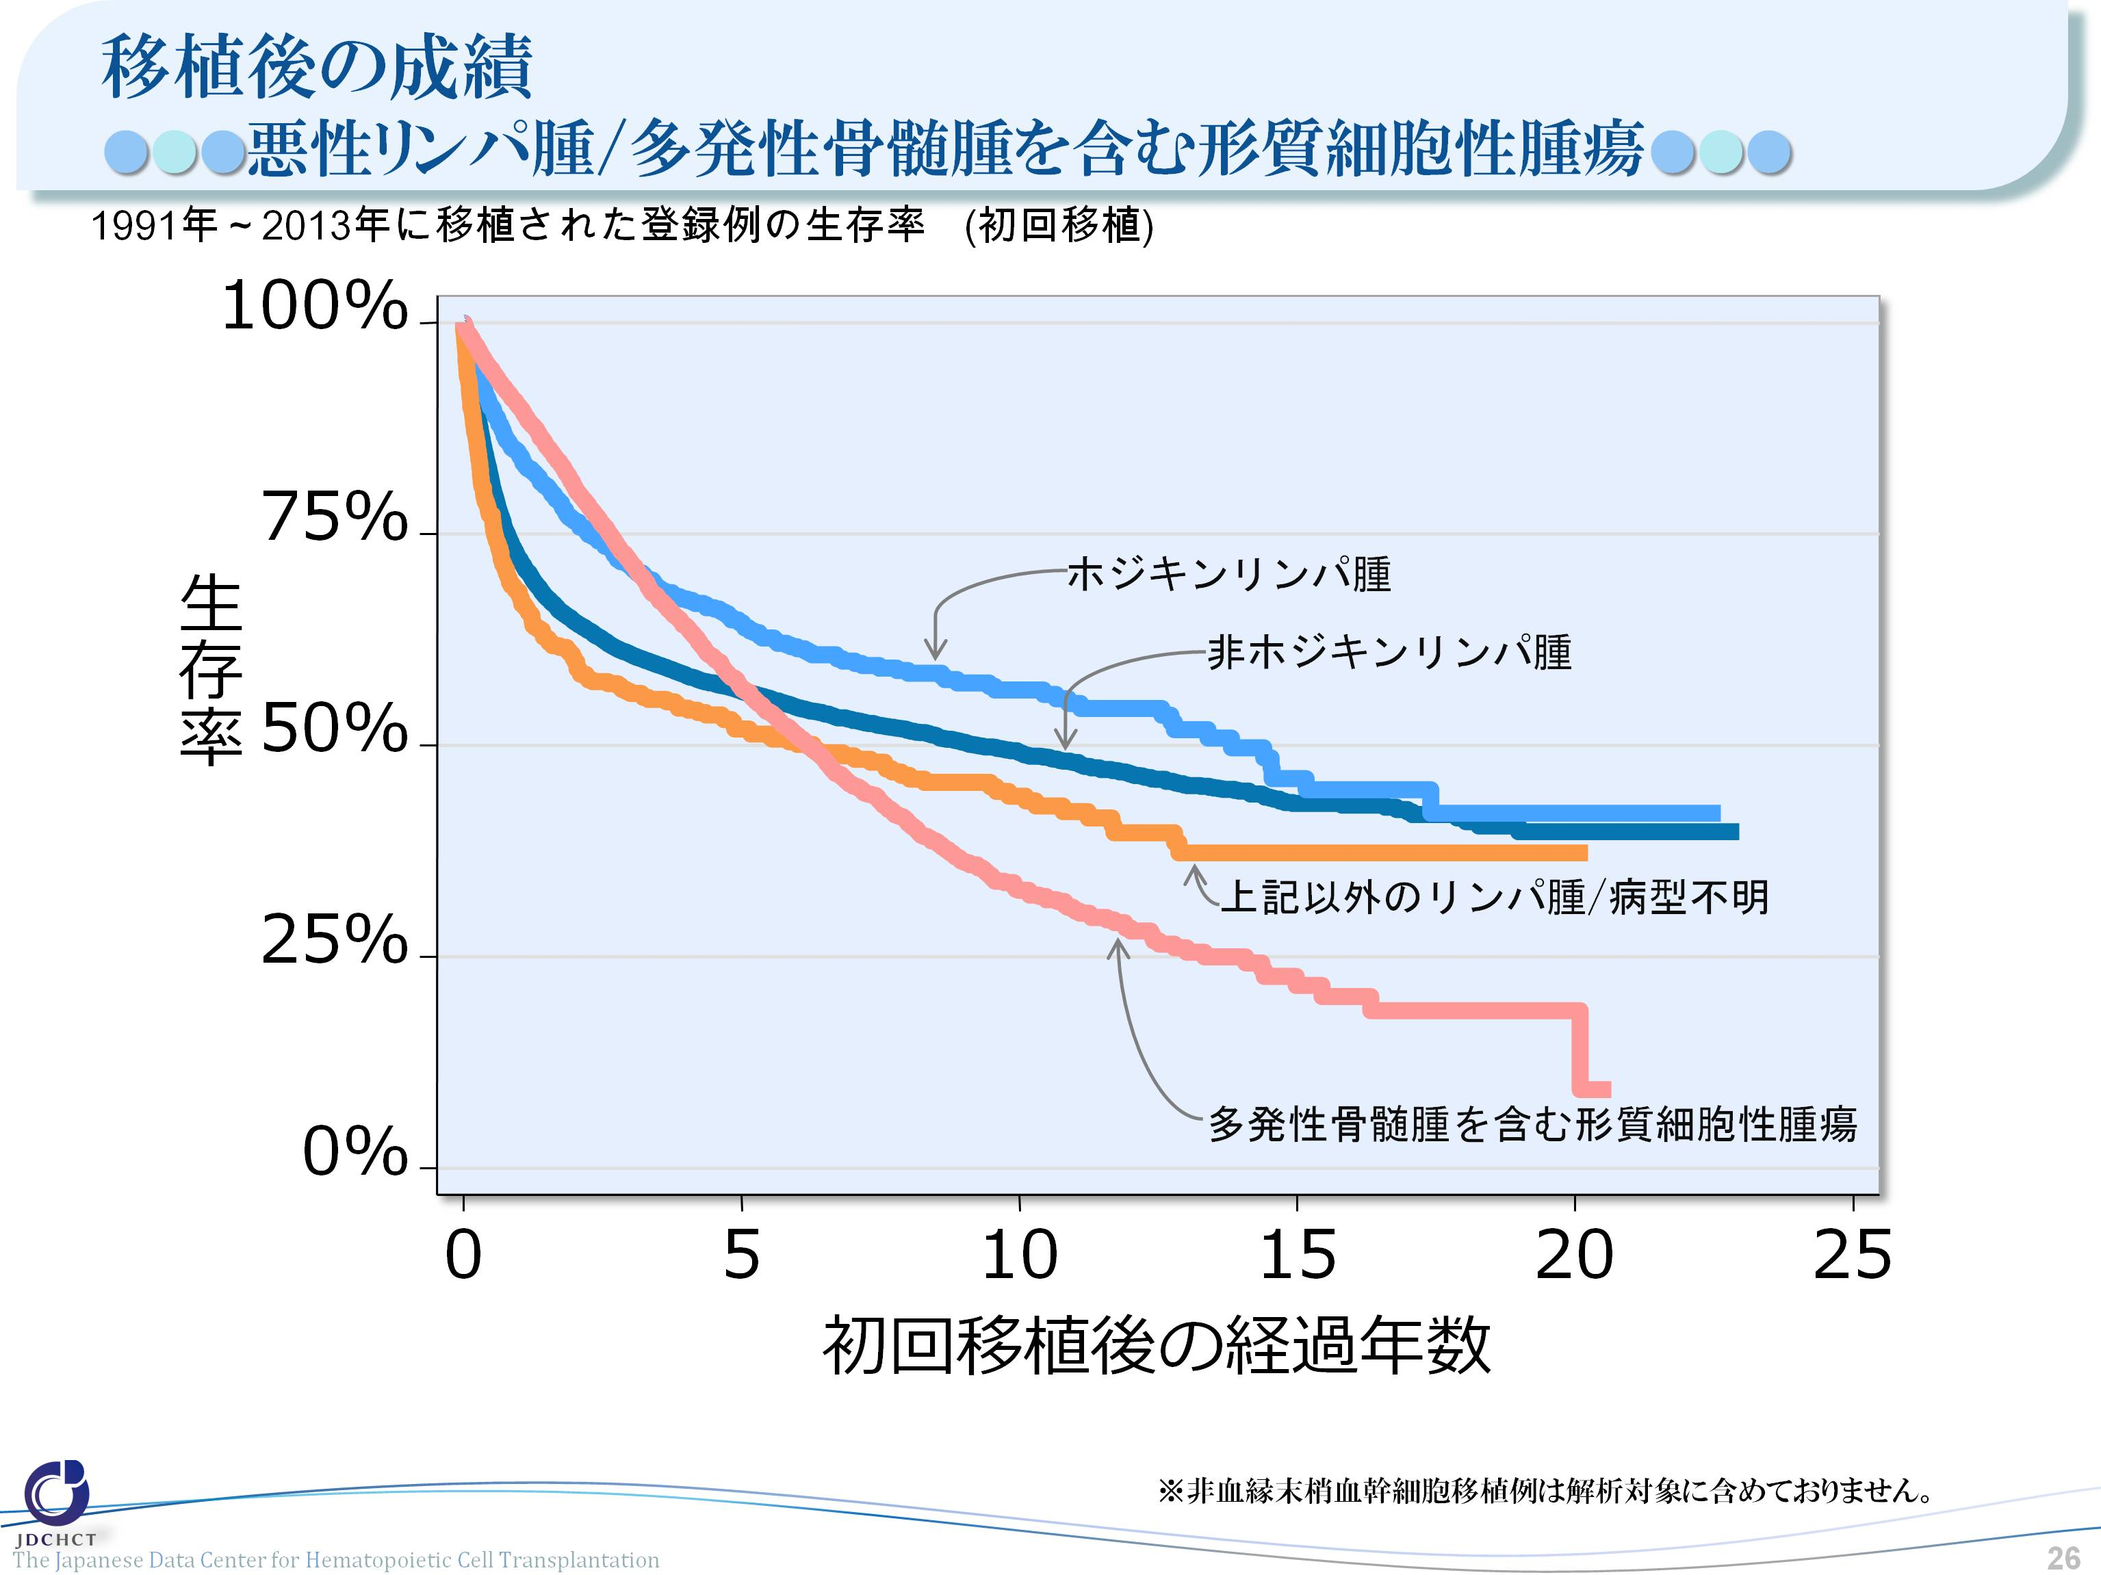
移植後の成績 ●●●悪性リンパ腫/多発性骨髄腫を含む形質細胞性腫瘍●●●
26
Notes:
非ホジキンリンパ腫、ホジキンリンパ腫の移植後5年の生存率はいずれも60％前後、移植後10年生存率は50％前後であり、1年生存率はホジキンリンパ腫のほうがやや高い。
多発性骨髄腫を含む形質細胞性腫瘍における移植のおよそ90％は自家移植である。自家または同種の移植全体での移植後1年生存率は90.1％と良好であるが、移植後10年生存率は32.9％である。
≪移植後生存率≫
＿＿＿＿＿＿＿＿＿＿＿＿＿＿＿ 移植件数 移植後1年 移植後5年 移植後10年
非ホジキンリンパ腫 13,551件 72.1% 56.4% 49.2%
ホジキンリンパ腫 1,066件 84.4% 64.5% 56.5%
上記以外のリンパ腫 635件 67.8% 51.9% 44.0%
多発性骨髄腫を含む形質細胞性腫瘍 5,806件 90.1% 56.8% 32.9% ＿＿

Slide 27
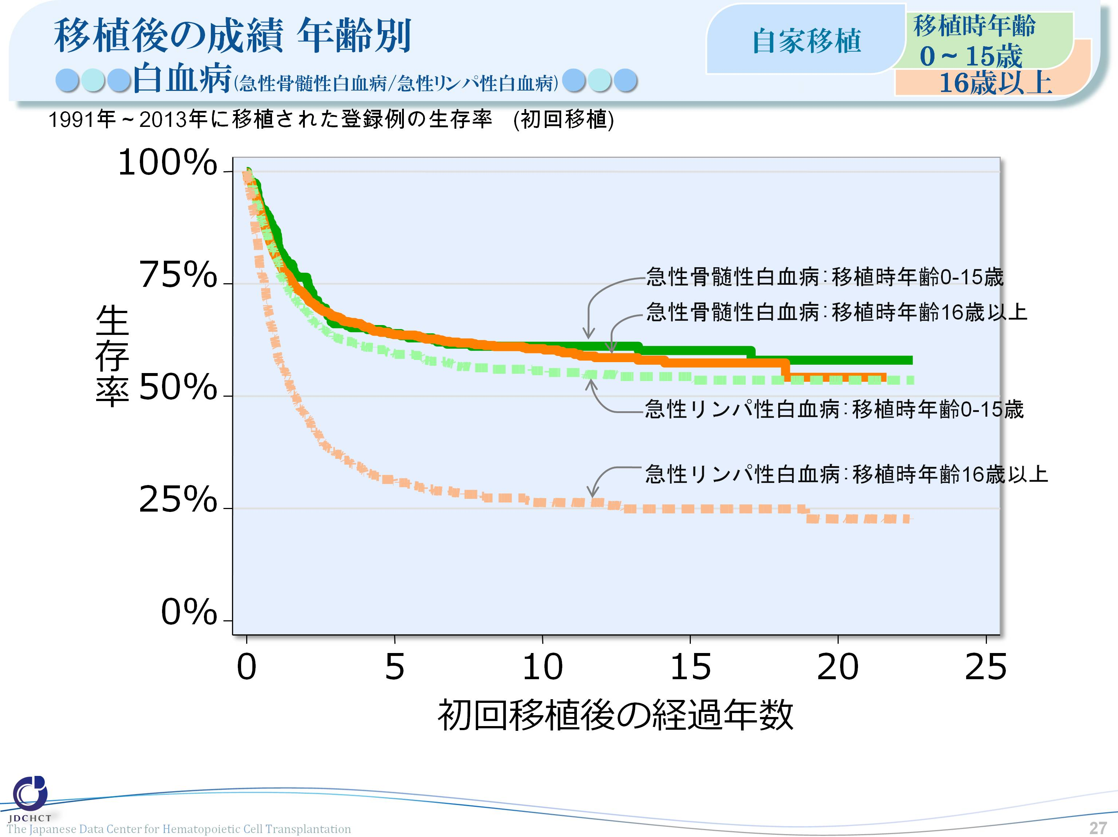
移植後の成績 年齢別 ●●●白血病(急性骨髄性白血病/急性リンパ性白血病)●●● <自家> <0-15歳/16歳以上>
27
Notes:
急性骨髄性白血病においては、0～15歳と16歳以上で生存率はほぼ同率である。
急性リンパ性白血病においては、16歳以上での自家移植後5年、10年生存率が31.1％、26.3％であり、小児に比較して長期生存率は低い。
≪移植後生存率≫
＿＿＿＿＿＿＿＿＿＿＿＿＿＿＿＿ 移植件数 移植後1年 移植後5年 移植後10年
急性骨髄性白血病 移植時年齢 0～15歳 234件 86.8% 63.9% 61.1%
移植時年齢16歳～ 1,223件 80.9% 63.7% 60.5%
急性リンパ性白血病 移植時年齢 0～15歳 395件 81.3% 59.6% 55.7%
移植時年齢16歳～ 328件 61.0% 31.1% 26.3% _

Slide 28
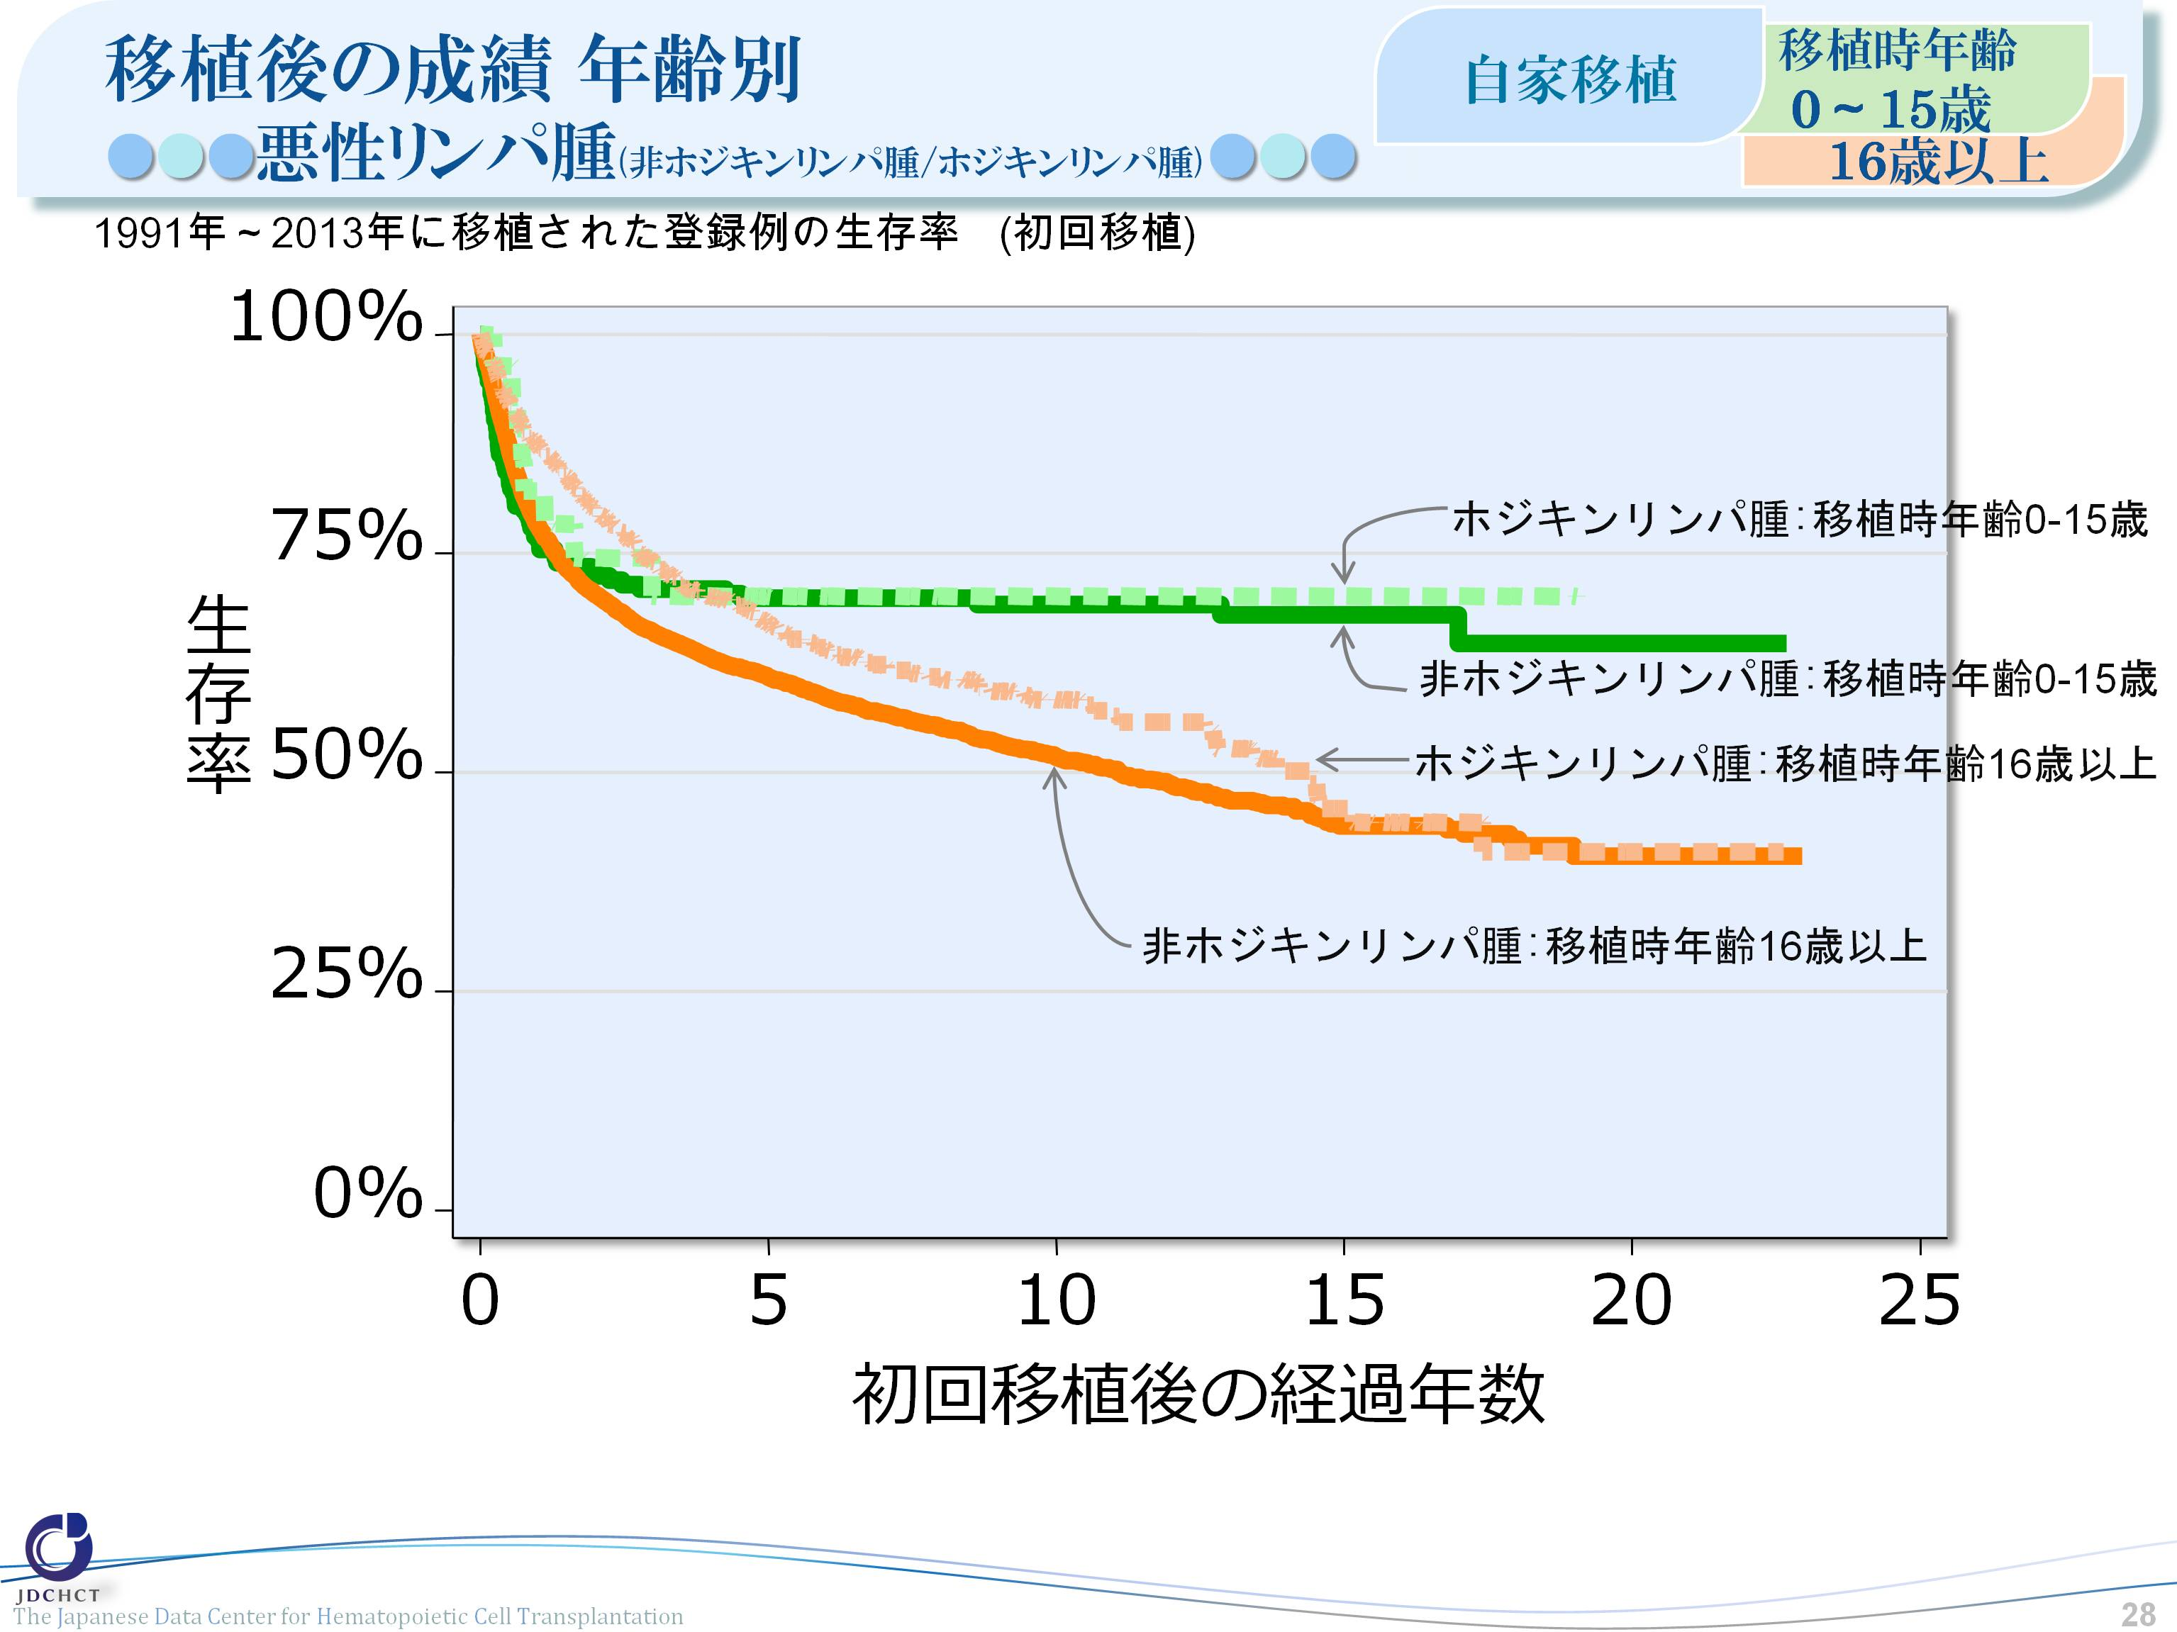
移植後の成績 年齢別 ●●●悪性リンパ腫(非ホジキンリンパ腫/ホジキンリンパ腫)●●● <自家> <0-15歳/16歳以上>
28
Notes:
悪性リンパ腫に対する初回移植のうち、移植件数の割合は、非ホジキンリンパ腫が90％、ホジキンリンパ腫における移植が10％未満である。これは、悪性リンパ腫の発症頻度 とほぼ同率であり、 移植種類の大半は自家移植である。
非ホジキンリンパ腫、ホジキンリンパ腫における0～15歳での自家移植後5年の生存率はいずれも70％前後であり、以降の生存率は低下しない。
16歳上での自家移植後の生存率は、ホジキンリンパ腫において移植後1年生存率は87％と良好であり、移植後10年で60％をやや下回る程度である。
≪移植後生存率≫
＿＿＿＿＿＿＿＿＿＿＿＿＿＿＿＿ 移植件数 移植後1年 移植後5年 移植後10年
非ホジキンリンパ腫 移植時年齢0～15歳 206件 76.9% 69.9% 69.2%
移植時年齢16歳～ 9,991件 78.1% 60.9% 51.8%
ホジキンリンパ腫 移植時年齢0～15歳 28件 82.1% 70.1% 70.1%
移植時年齢16歳～ 928件 87.3% 67.1% 58.3% ＿＿_

Slide 29
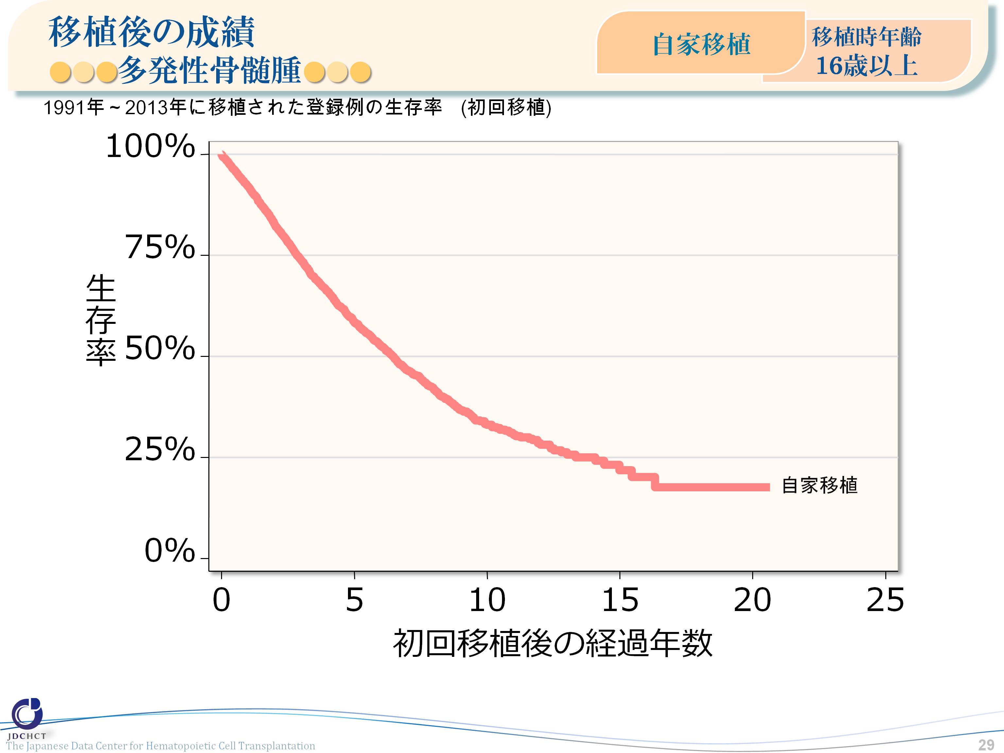
移植後の成績 ●●●多発性骨髄腫●●● <自家> <16歳以上>
29
Notes:
多発性骨髄腫を含む形質細胞性腫瘍における移植件数のおよそ90％を自家移植が占める。
移植後1年生存率は90％を上回り良好であるが、移植後10年生存率は33％程度まで低下する。
≪移植後生存率≫
＿＿＿＿ 移植件数 移植後1年 移植後5年 移植後10年
自家移植 5,523件 92.0% 58.4% 33.1%＿＿

Slide 30
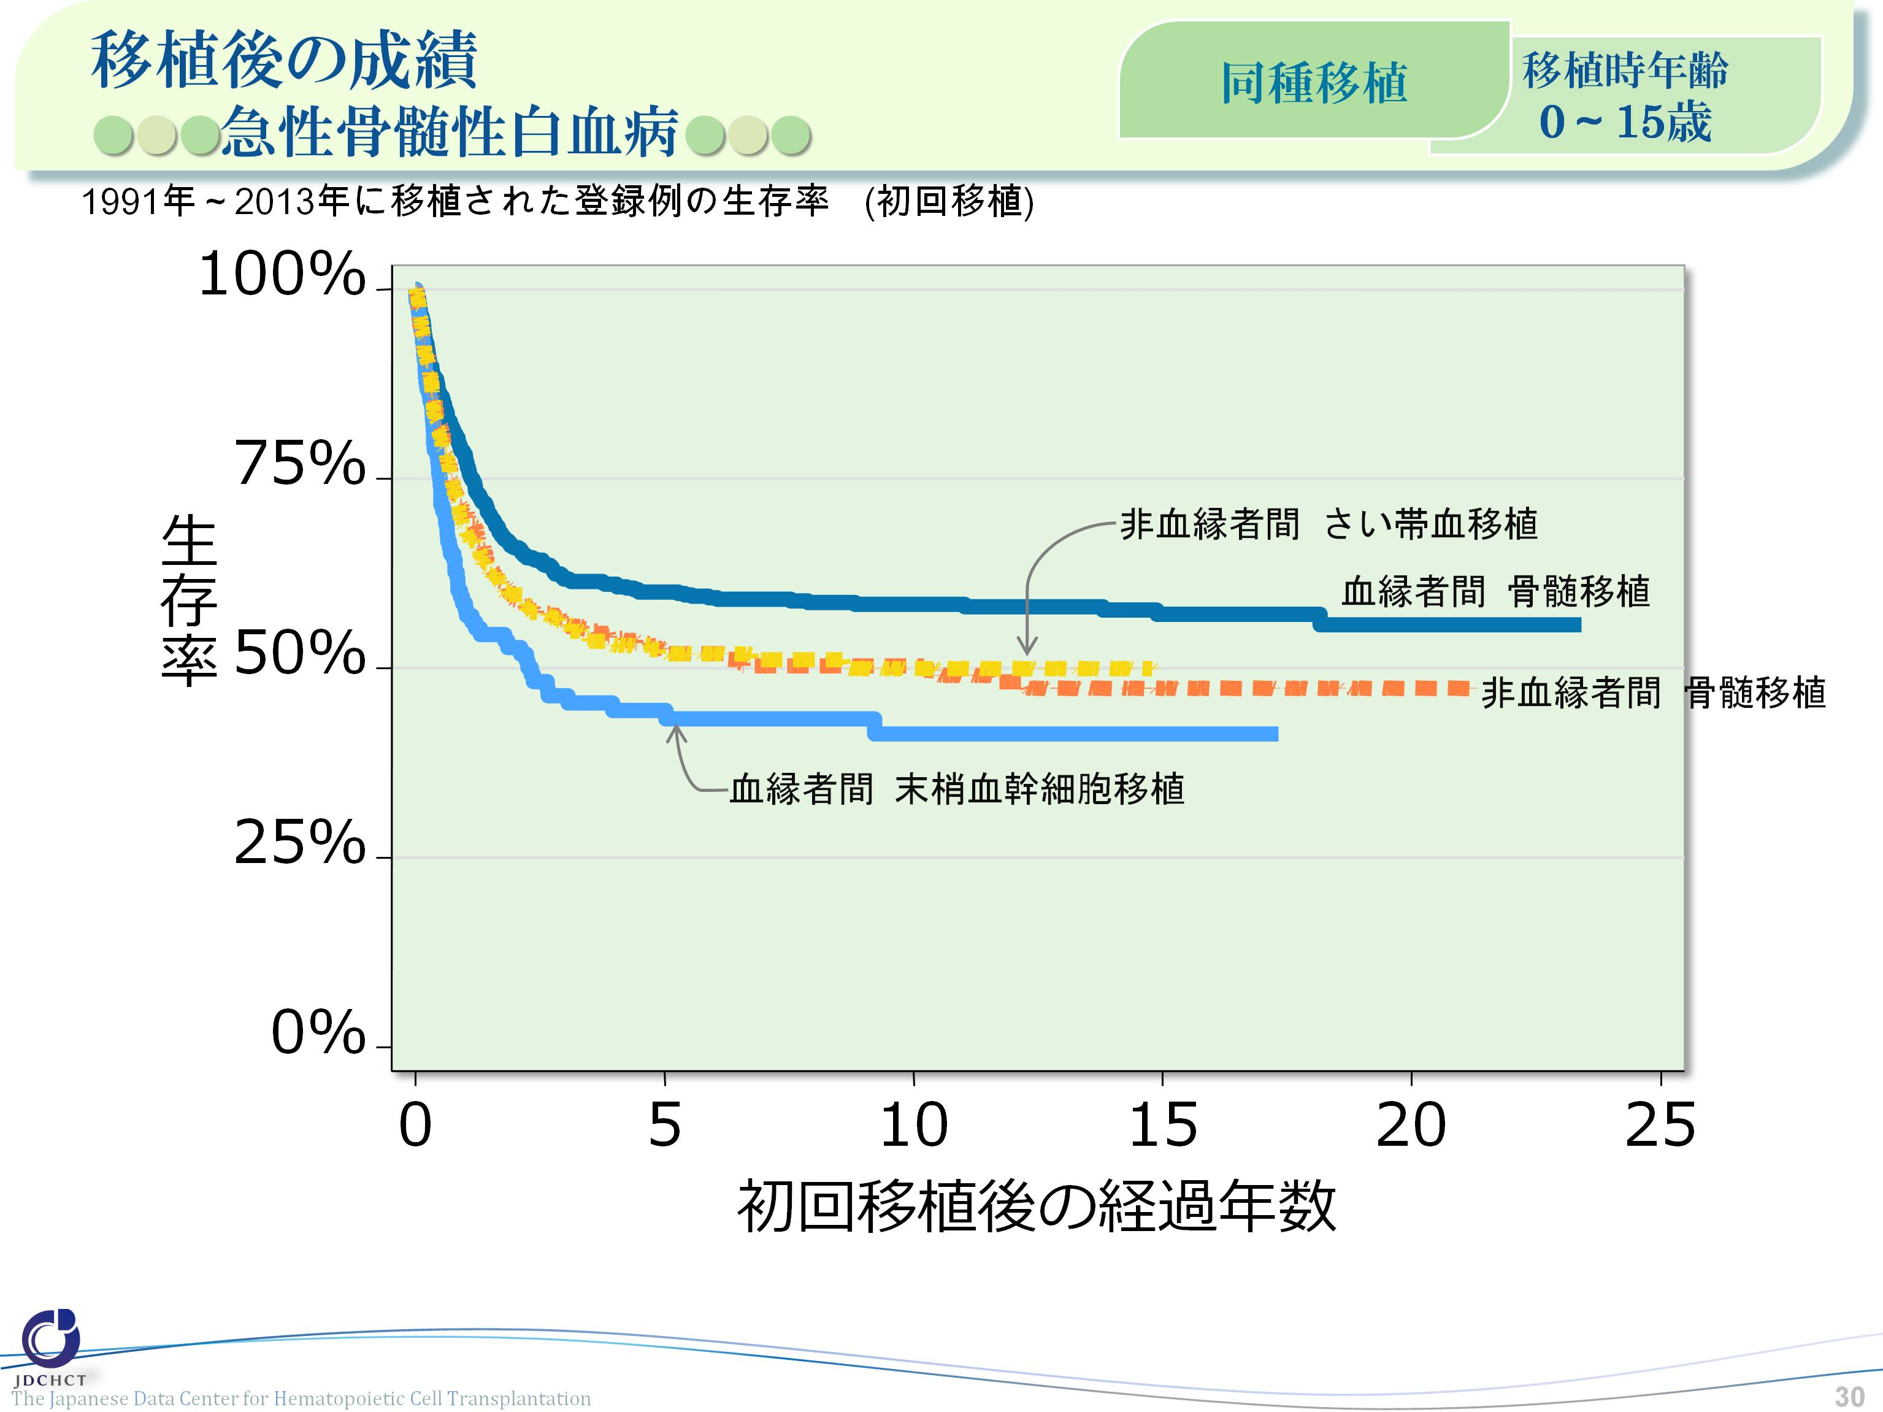
移植後の成績 ●●●急性骨髄性白血病●●● <同種> <0-15歳>
30
Notes:
急性骨髄性白血病における移植の約90%は同種移植であり、15歳以下では血縁者間骨髄移植が多く行われている。1991年から2013年の間に初回同種移植が行われた登録例1,527件の移植後5年生存率は、血縁者間骨髄移植では60.0%であり、非血縁者間移植では50％程度である。
≪移植後生存率≫
＿＿＿＿＿＿＿＿＿＿＿＿ 移植件数 移植後1年 移植後5年 移植後10年
血縁者 骨髄移植 648件 77.9% 60.0% 58.4%
血縁者 末梢血幹細胞移植 129件 57.8% 44.4% 41.4%
非血縁者 骨髄移植 404件 70.7% 52.7% 50.3%
非血縁者 さい帯血移植 346件 68.4% 51.9% 50.0% ＿＿

Slide 31
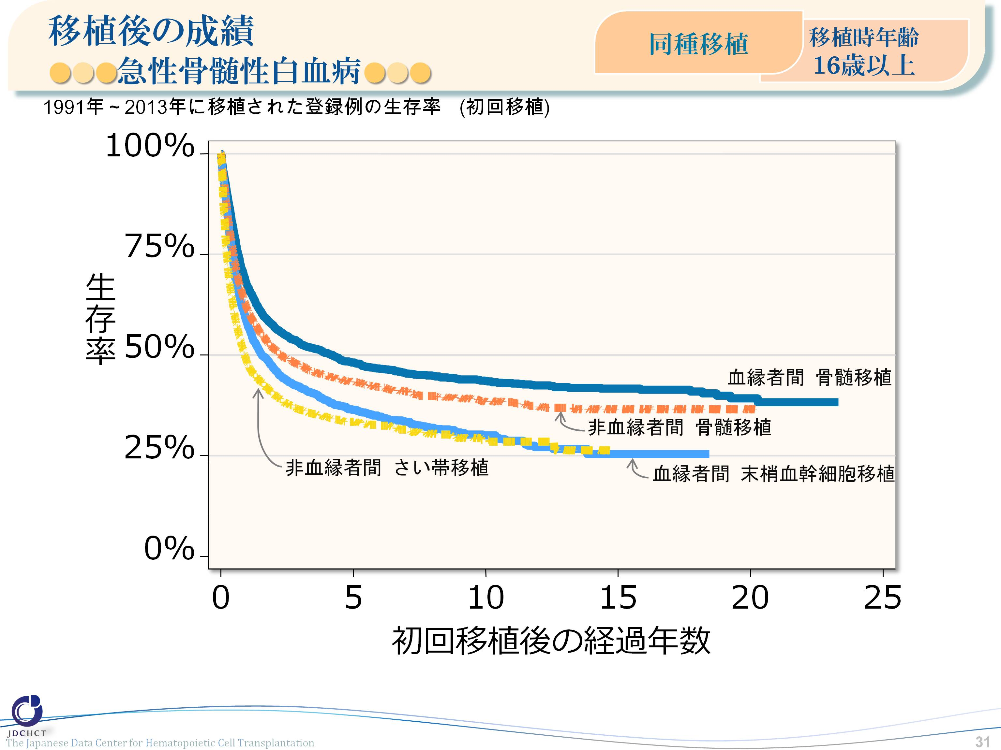
移植後の成績 ●●●急性骨髄性白血病●●● <同種> <16歳以上>
31
Notes:
16歳以上の急性骨髄性白血病における同種移植では、非血縁者間骨髄移植が多く行われている。1991年から2013年の間に初回同種移植が行われた登録例12,381件の移植後5年生存率は、血縁、非血縁者間移植ともに30～50％程度である。
≪移植後生存率≫
＿＿＿＿＿＿＿＿＿＿＿＿ 移植件数 移植後1年 移植後5年 移植後10年
血縁者 骨髄移植 2,448件 67.1% 48.1% 43.6%
血縁者 末梢血幹細胞移植 2,503件 57.7% 36.4% 30.1%
非血縁者 骨髄移植 4,575件 61.3% 43.4% 38.5%
非血縁者 さい帯血移植 2,855件 48.0% 33.4% 29.0% ＿＿

Slide 32
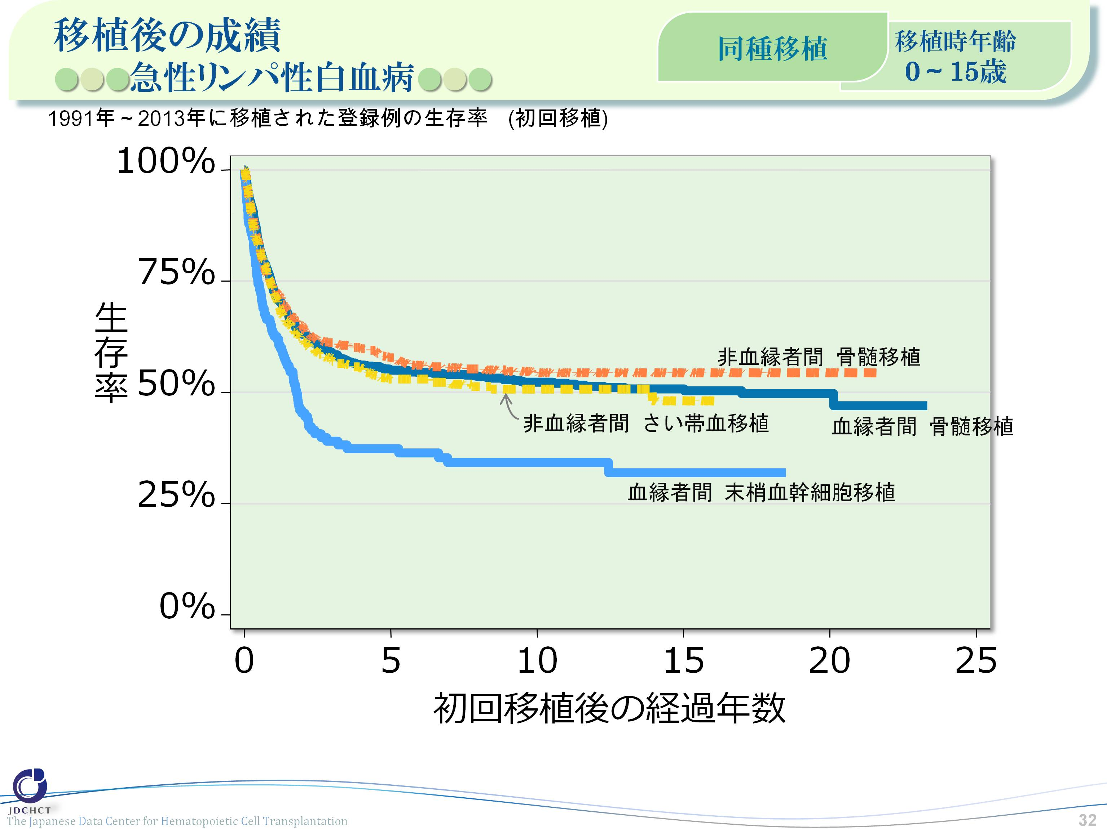
移植後の成績 ●●●急性リンパ性白血病●●● <同種> <0-15歳>
32
Notes:
急性リンパ性白血病における移植の約90%は、同種移植であり、15歳以下では血縁者間骨髄移植が多く行われている。1991年から2013年の間に初回同種移植が行われた登録例2,564件の移植後5年生存率は、血縁者間骨髄移植、非血縁間移植では56%前後であり、血縁者間末梢血幹細胞移植では37.3％である。移植後5年以降の生存率の低下は、緩やかになり、移植後10年の生存率は、血縁、非血縁者間骨髄移植ともに50%以上である。
≪移植後生存率≫
＿＿＿＿＿＿＿＿＿＿ 移植件数 移植後1年 移植後5年 移植後10年
血縁者 骨髄移植 1,011件 72.8% 55.0% 52.2%
血縁者 末梢血幹細胞移植 165件 63.2% 37.3% 34.2%
非血縁者 骨髄移植 814件 73.7% 57.8% 54.5%
非血縁者 さい帯血移植 574件 72.4% 53.0% 50.8% ＿＿_

Slide 33
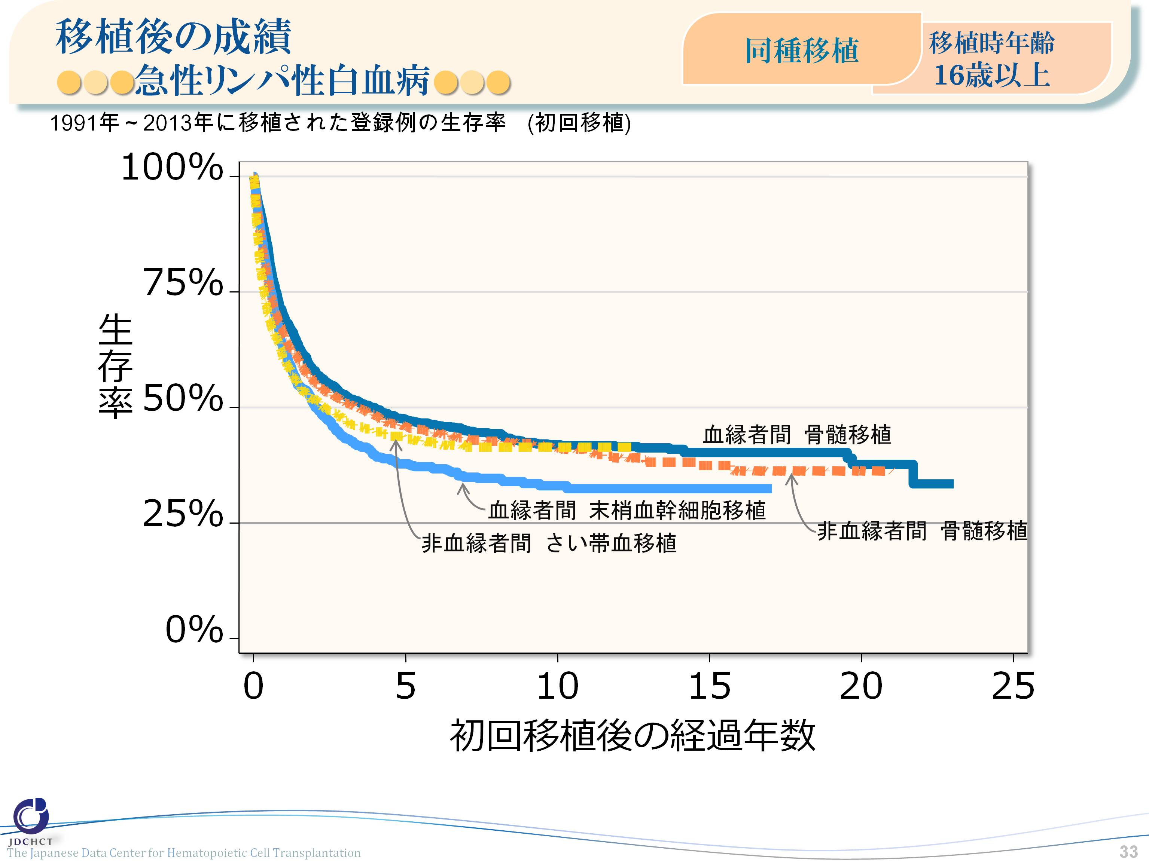
移植後の成績 ●●●急性リンパ性白血病●●● <同種> <16歳以上>
33
Notes:
16歳以上の急性リンパ性白血病における同種移植では、非血縁者間骨髄移植が多く行われている。1991年から2013年の間に初回同種移植が行われた登録例5,762件の移植後5年生存率は、血縁、非血縁移植ともに44％前後である。
≪移植後生存率≫
＿＿＿＿＿＿＿＿＿＿ 移植件数 移植後1年 移植後5年 移植後10年
血縁者 骨髄移植 1,451件 69.8% 47.3% 42.0%
血縁者 末梢血幹細胞移植 1,005件 62.6% 37.9% 33.1%
非血縁者 骨髄移植 2,347件 65.6% 45.9% 41.2%
非血縁者 さい帯血移植 959件 60.5% 43.2% 41.4% ＿＿

Slide 34
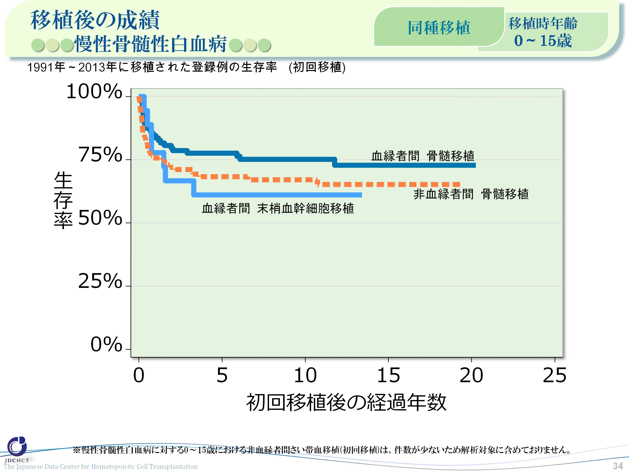
移植後の成績 ●●●慢性骨髄性白血病●●● <同種> <0-15歳>
34
Notes:
15歳以下の慢性骨髄性白血病は症例数が少ないが、その中で血縁または非血縁者間骨髄移植が多く行われている。1991年から2013年の間に初回同種移植が行われた登録例234件の移植後5年生存率は、血縁者間骨髄移植77.5%、血縁者間末梢血幹細胞移植61.1%、 非血縁者間骨髄移植68.3%である。移植後5年以降の生存率の低下は、緩やかになっており、移植後10年での生存率は、血縁、非血縁者間移植ともに60%以上である。
≪移植後生存率≫
＿＿＿＿＿＿＿＿＿＿ 移植件数 移植後1年 移植後5年 移植後10年
血縁者 骨髄移植 104件 84.6% 77.5% 75.1%
血縁者 末梢血幹細胞移植 18件 77.8% 61.1% 61.1%
非血縁者 骨髄移植 112件 75.7% 68.3% 67.1% ＿＿

Slide 35
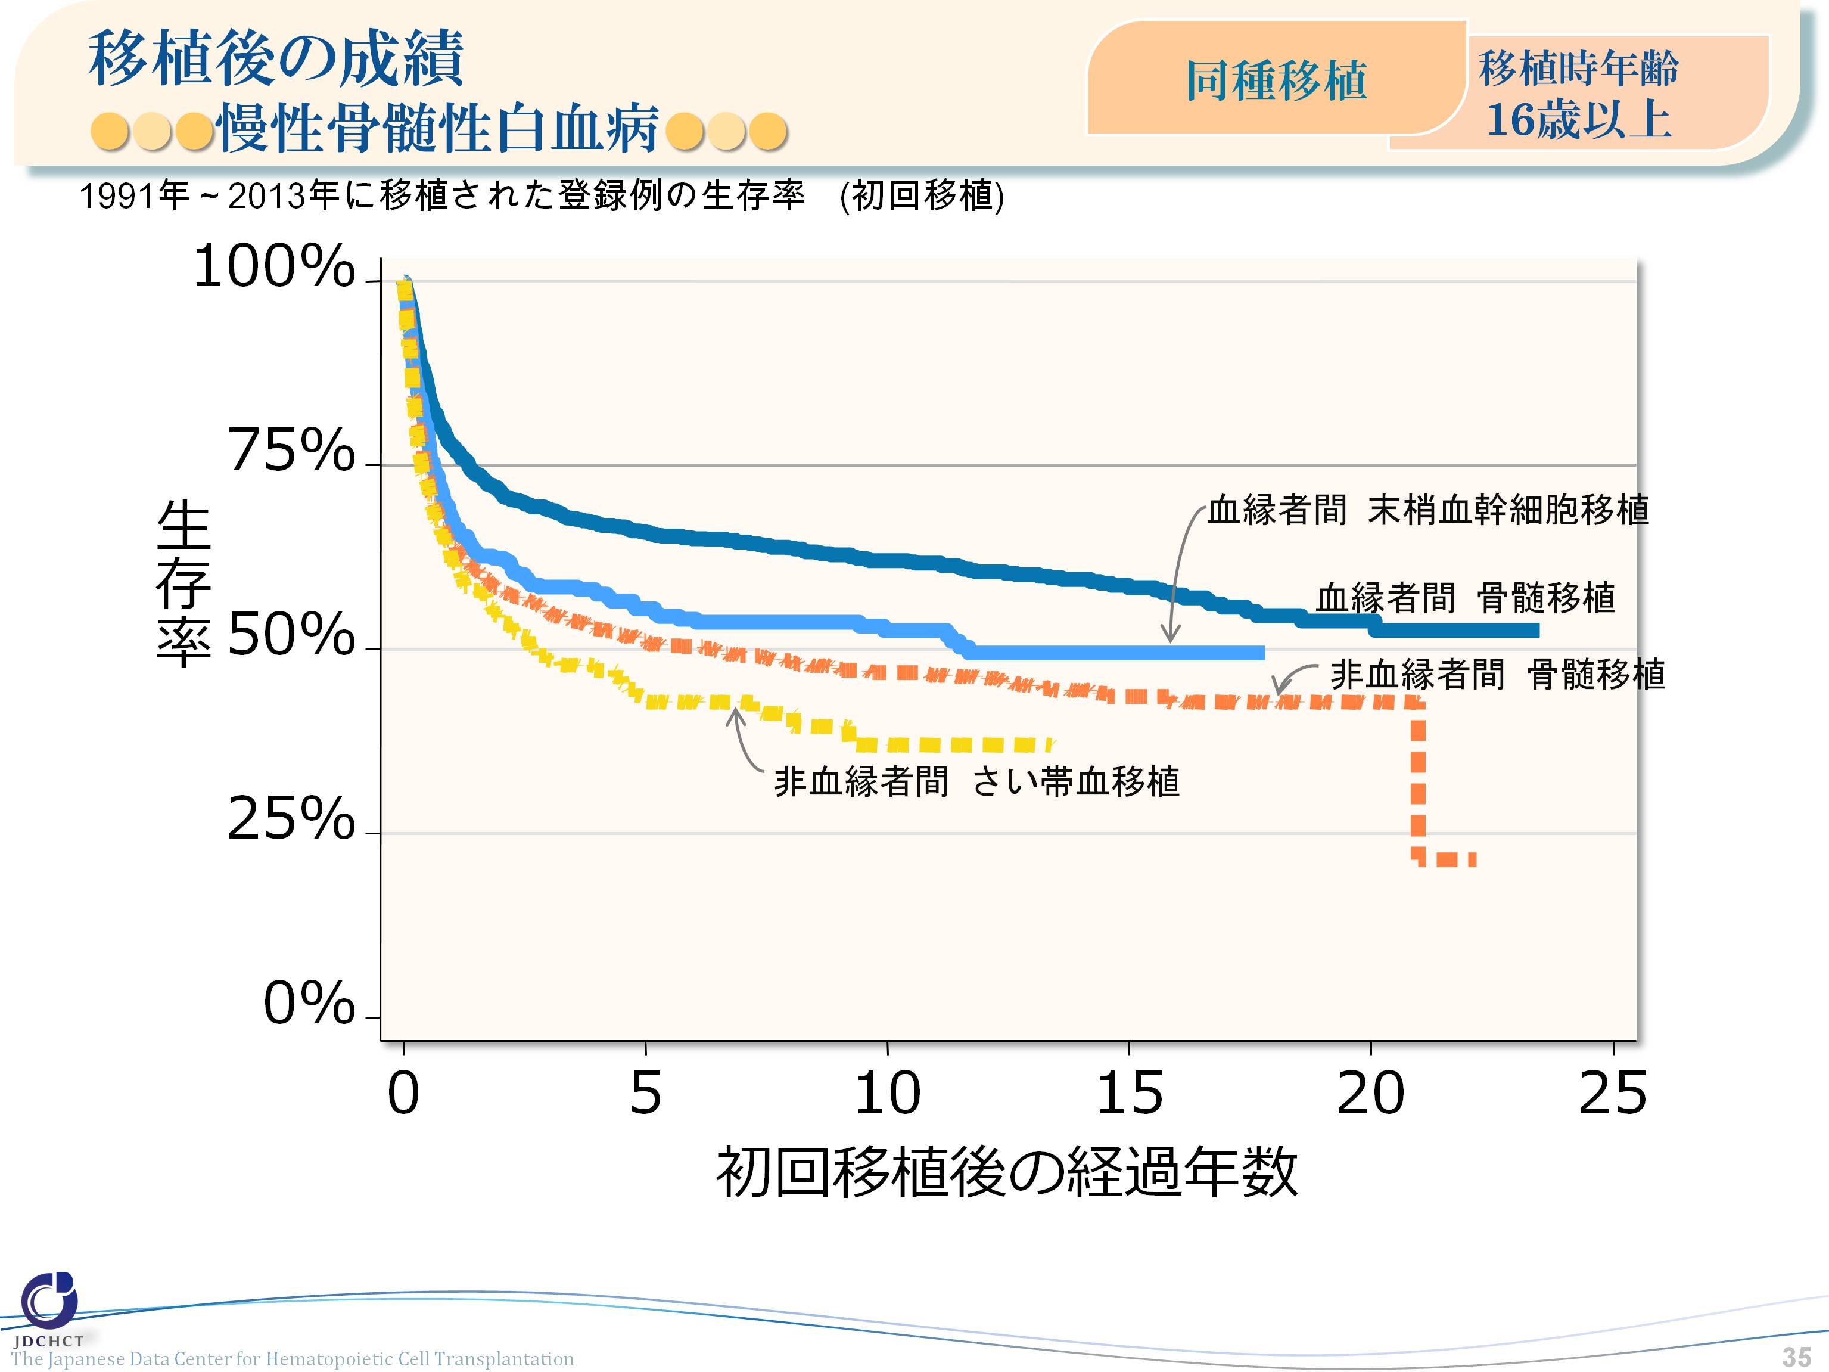
移植後の成績 ●●●慢性骨髄性白血病●●● <同種> <16歳以上>
35
Notes:
慢性骨髄性白血病の移植のほとんどが同種移植であり、16歳以上では非血縁者間骨髄移植が多く行われている。1991年から2013年の間に初回同種移植が行われた登録例2,931件の移植後5年生存率は、血縁者間骨髄移植65.9%、血縁者間末梢血幹細胞移植55.6%、非血縁者間骨髄移植51.2%、非血縁者間さい帯血移植42.9%である。移植後10年では、非血縁者間移植において生存率が50%を下回っている。
≪移植後生存率≫
＿＿＿＿＿＿＿＿＿＿ 移植件数 移植後1年 移植後5年 移植後10年
血縁者 骨髄移植 1,080件 77.7% 65.9% 62.0%
血縁者 末梢血幹細胞移植 403件 67.5% 55.6% 52.6%
非血縁者 骨髄移植 1,234件 64.1% 51.2% 46.9%
非血縁者 さい帯血移植 214件 61.7% 42.9% 37.1% ＿＿_

Slide 36
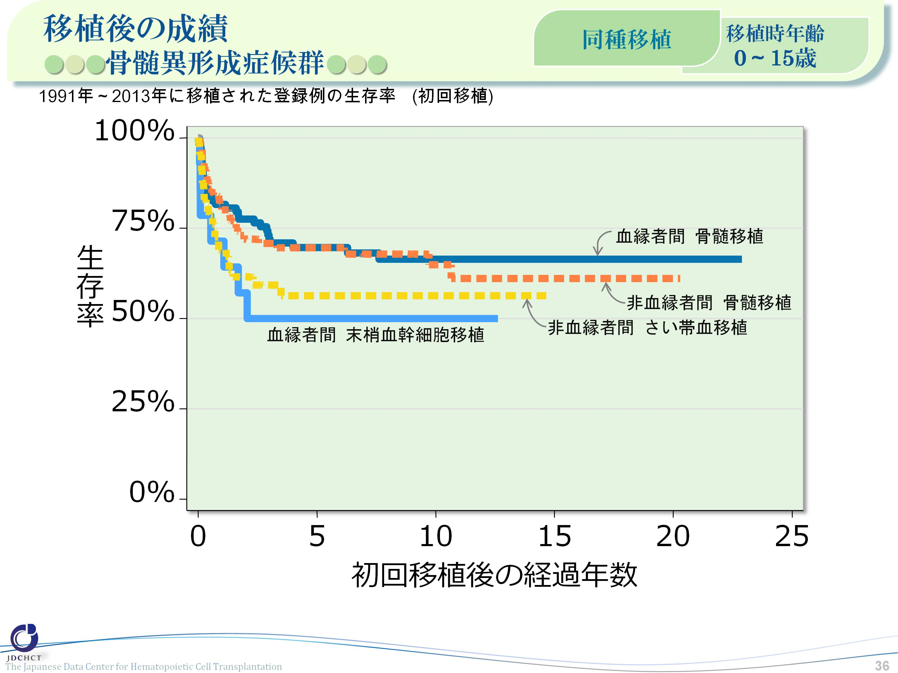
移植後の成績 ●●●骨髄異形成症候群●●● <同種> <0-15歳>
36
Notes:
骨髄異形成症候群の移植のほとんどが同種移植であり、15歳以下では血縁または非血縁者間骨髄移植が多く行われている。1991年から2013年の間に初回同種移植が行われた登録例301件の移植後5年生存率は、血縁者間骨髄移植69.7%、血縁者間末梢血幹細胞移植50.0%、非血縁者間骨髄移植69.6%、非血縁者間さい帯血移植56.3%である。移植後5年以降の生存率の低下は緩やかになり、血縁者間、非血縁者間移植ともに生存率が50％以上である。
≪移植後生存率≫
＿＿＿＿＿＿＿＿＿＿ 移植件数 移植後1年 移植後5年 移植後10年
血縁者 骨髄移植 109件 81.6% 69.7% 66.5%
血縁者 末梢血幹細胞移植 14件 71.4% 50.0% 50.0%
非血縁者 骨髄移植 113件 80.1% 69.6% 64.9%
非血縁者 さい帯血移植 65件 69.0% 56.3% 56.3%＿＿

Slide 37
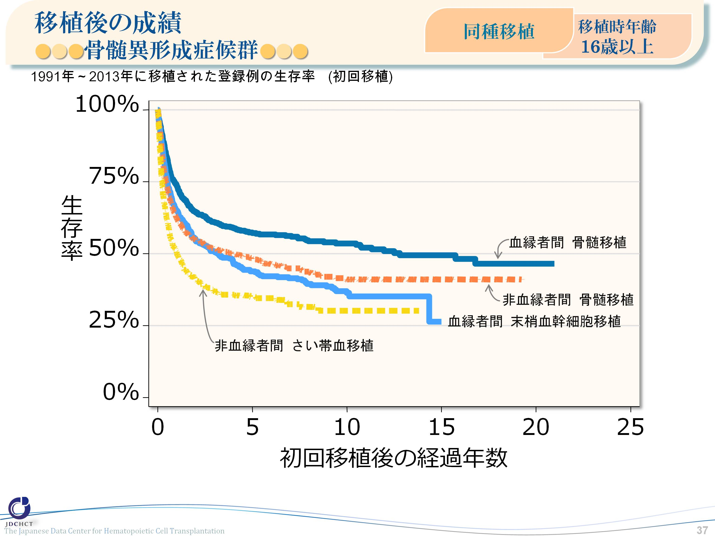
移植後の成績 ●●●骨髄異形成症候群●●● <同種> <16歳以上>
37
Notes:
16歳以上の骨髄異形成症候群における同種移植では、非血縁者間骨髄移植が多く行われている。1991年から2013年の間に初回同種移植が行われた登録例3,336件の移植後5年生存率は、血縁者間骨髄移植では57.2%であり、血縁者間末梢血幹細胞移植、非血縁者間移植では50%を下回っている。
≪移植後生存率≫
＿＿＿＿＿＿＿＿＿＿ 移植件数 移植後1年 移植後5年 移植後10年
血縁者 骨髄移植 658件 73.7% 57.2% 53.6%
血縁者 末梢血幹細胞移植 630件 65.1% 43.9% 36.4%
非血縁者 骨髄移植 1,412件 62.3% 48.3% 41.0%
非血縁者 さい帯血移植 636件 50.2% 35.0% 30.2% ＿＿_

Slide 38
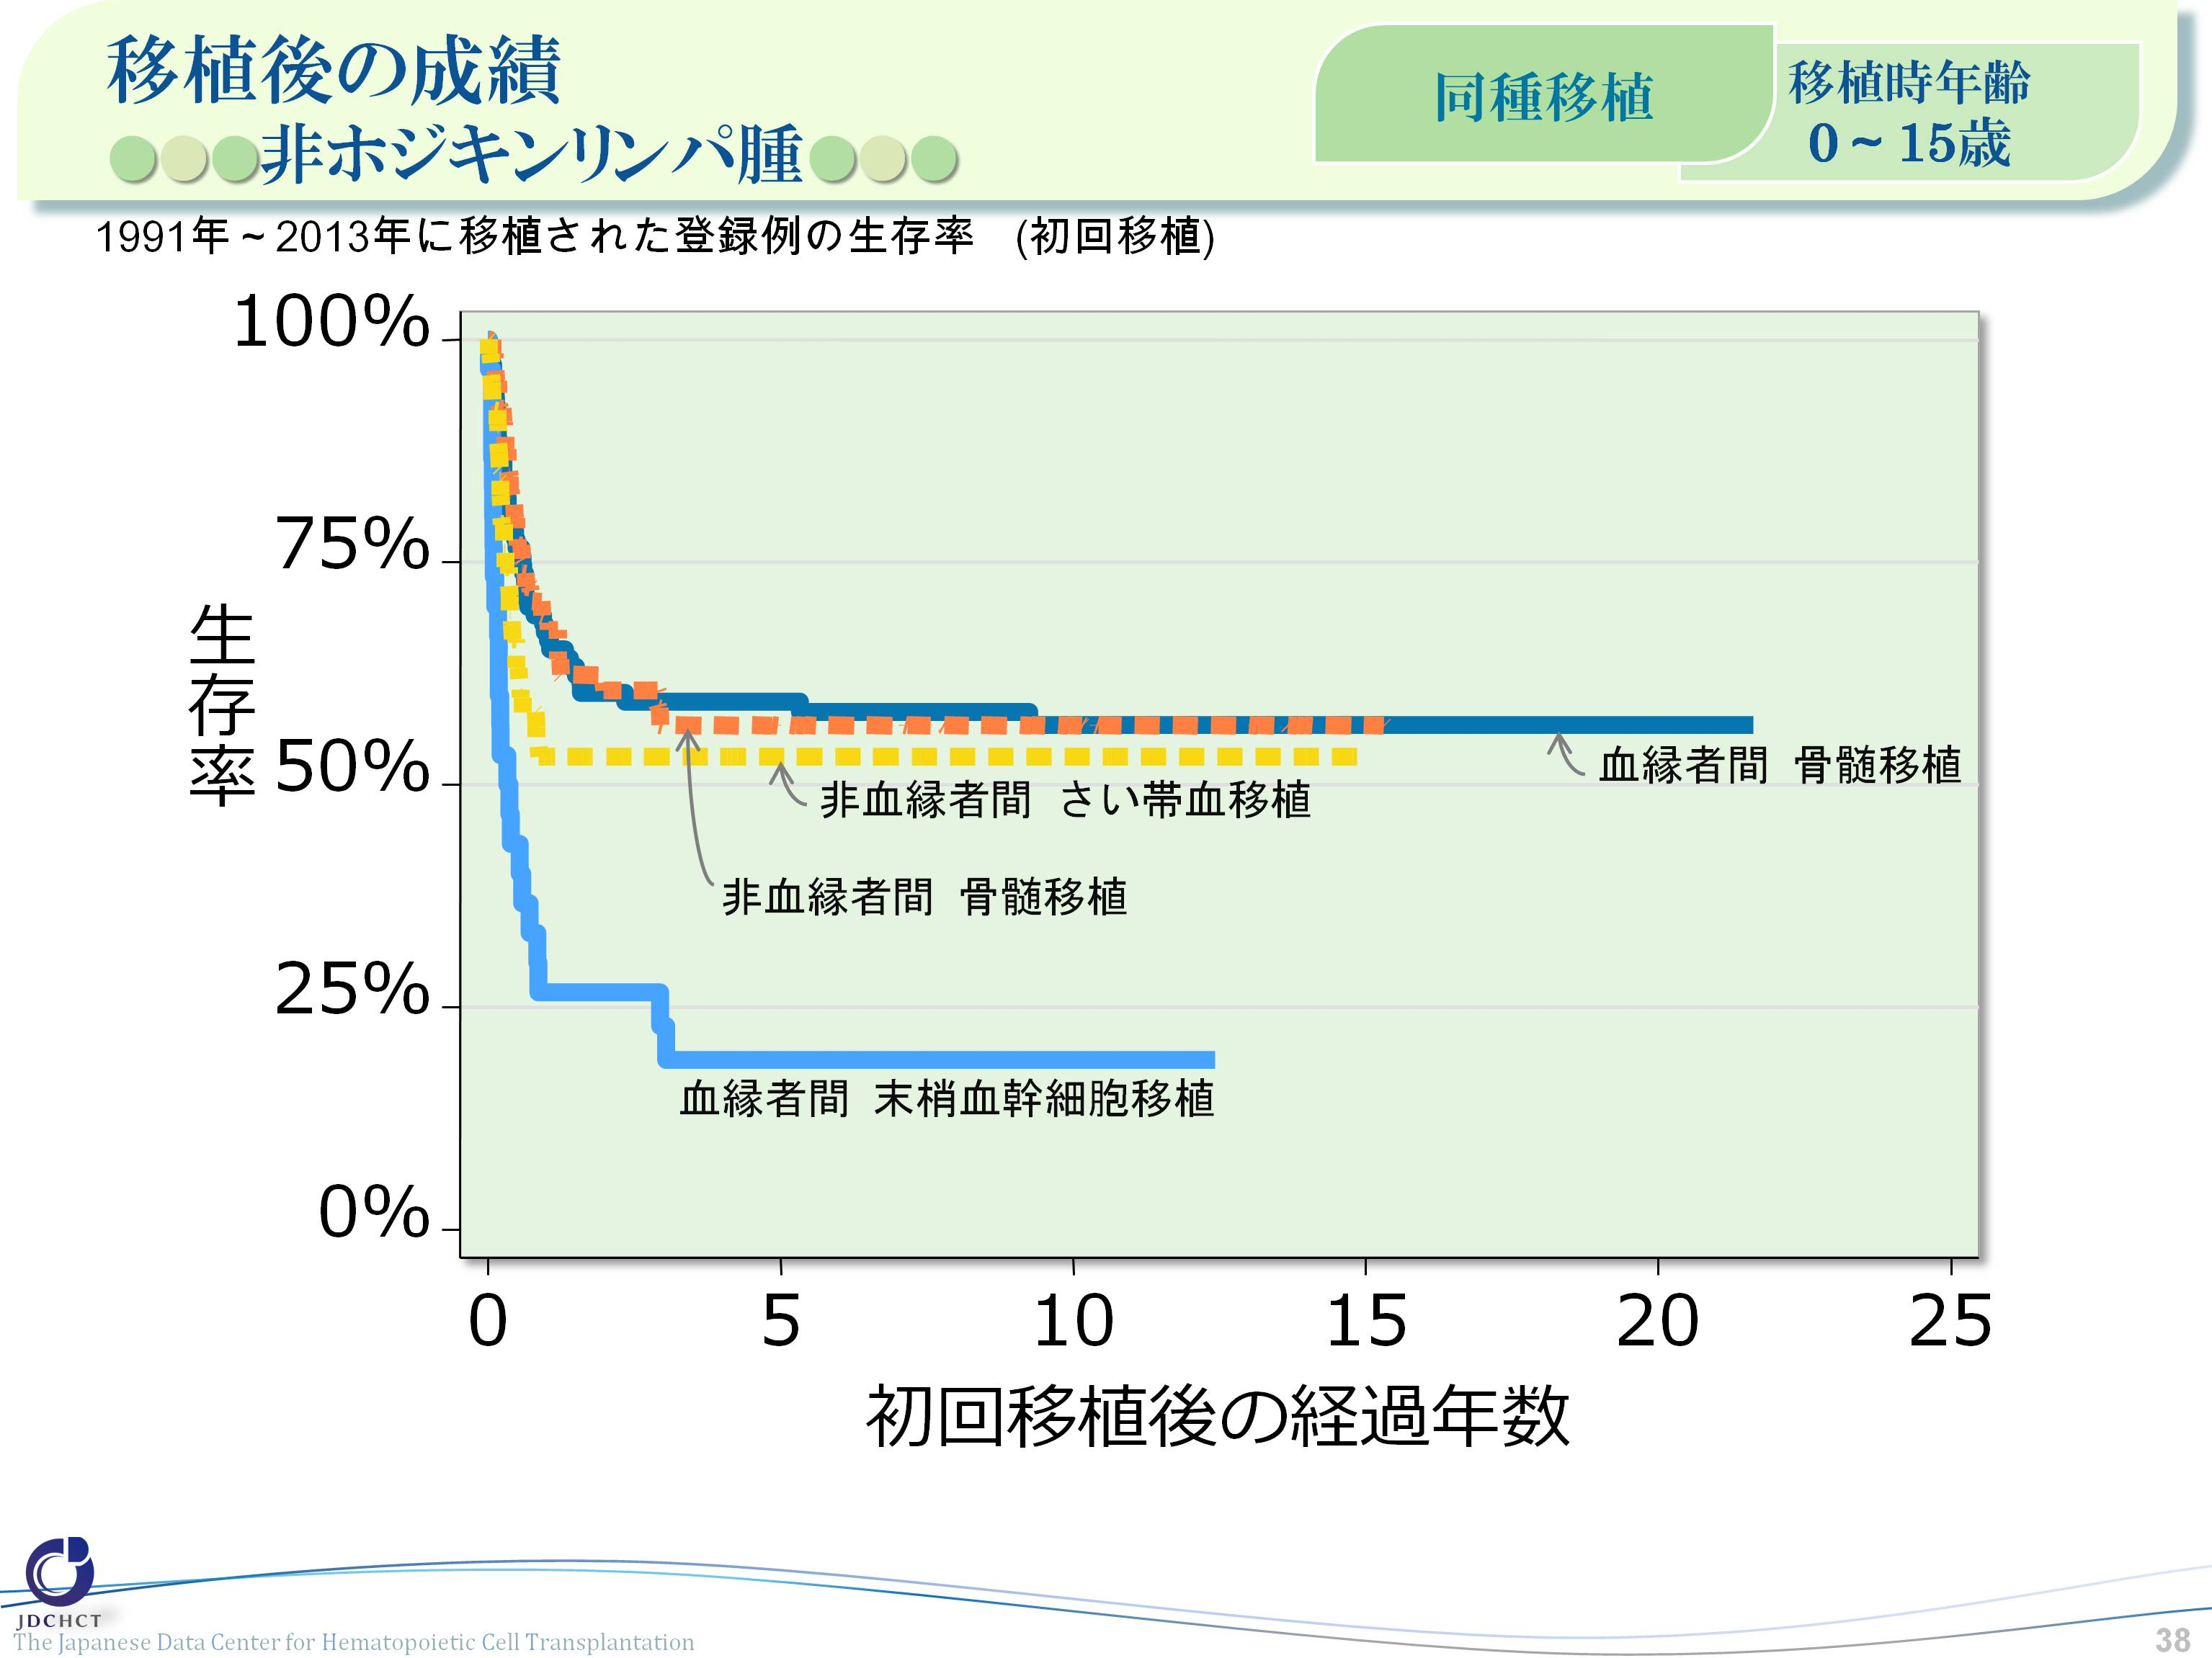
移植後の成績 ●●●非ホジキンリンパ腫●●● <同種> <0-15歳>
38
Notes:
15歳以下の非ホジキンリンパ腫では、約半数が同種移植であり、血縁者間骨髄移植が多く行われている。1991年から2013年の間に初回同種移植が行われた登録例265件の移植後5年生存率は、血縁者間骨髄移植、非血縁者間移植では50%以上であり、移植後5年以降の生存率は、ほぼ横ばいである。
≪移植後生存率≫
＿＿＿＿＿＿＿＿＿＿ 移植件数 移植後1年 移植後5年 移植後10年
血縁者 骨髄移植 107件 67.1% 59.3% 56.7%
血縁者 末梢血幹細胞移植 30件 26.7% 19.1% 19.1%
非血縁者 骨髄移植 65件 69.0% 56.7% 56.7%
非血縁者 さい帯血移植 63件 53.2% 53.2% 53.2% ＿＿_

Slide 39
移植後の成績 ●●●非ホジキンリンパ腫●●● <同種> <16歳以上>
39
Notes:
16歳以上の非ホジキンリンパ腫における同種移植では、血縁者間末梢血幹細胞移植が多く行われている。1991年から2013年の間に初回同種移植が行われた登録例3,084件の移植後5年生存率は、血縁、非血縁者間移植ともに30～50％程度である。
≪移植後生存率≫
＿＿＿＿＿＿＿＿＿＿ 移植件数 移植後1年 移植後5年 移植後10年
血縁者 骨髄移植 525件 57.8% 45.4% 41.9%
血縁者 末梢血幹細胞移植 954件 51.5% 37.7% 35.5%
非血縁者 骨髄移植 940件 61.3% 47.9% 42.5%
非血縁者 さい帯血移植 665件 41.2% 34.1% 31.0% ＿＿

Slide 40
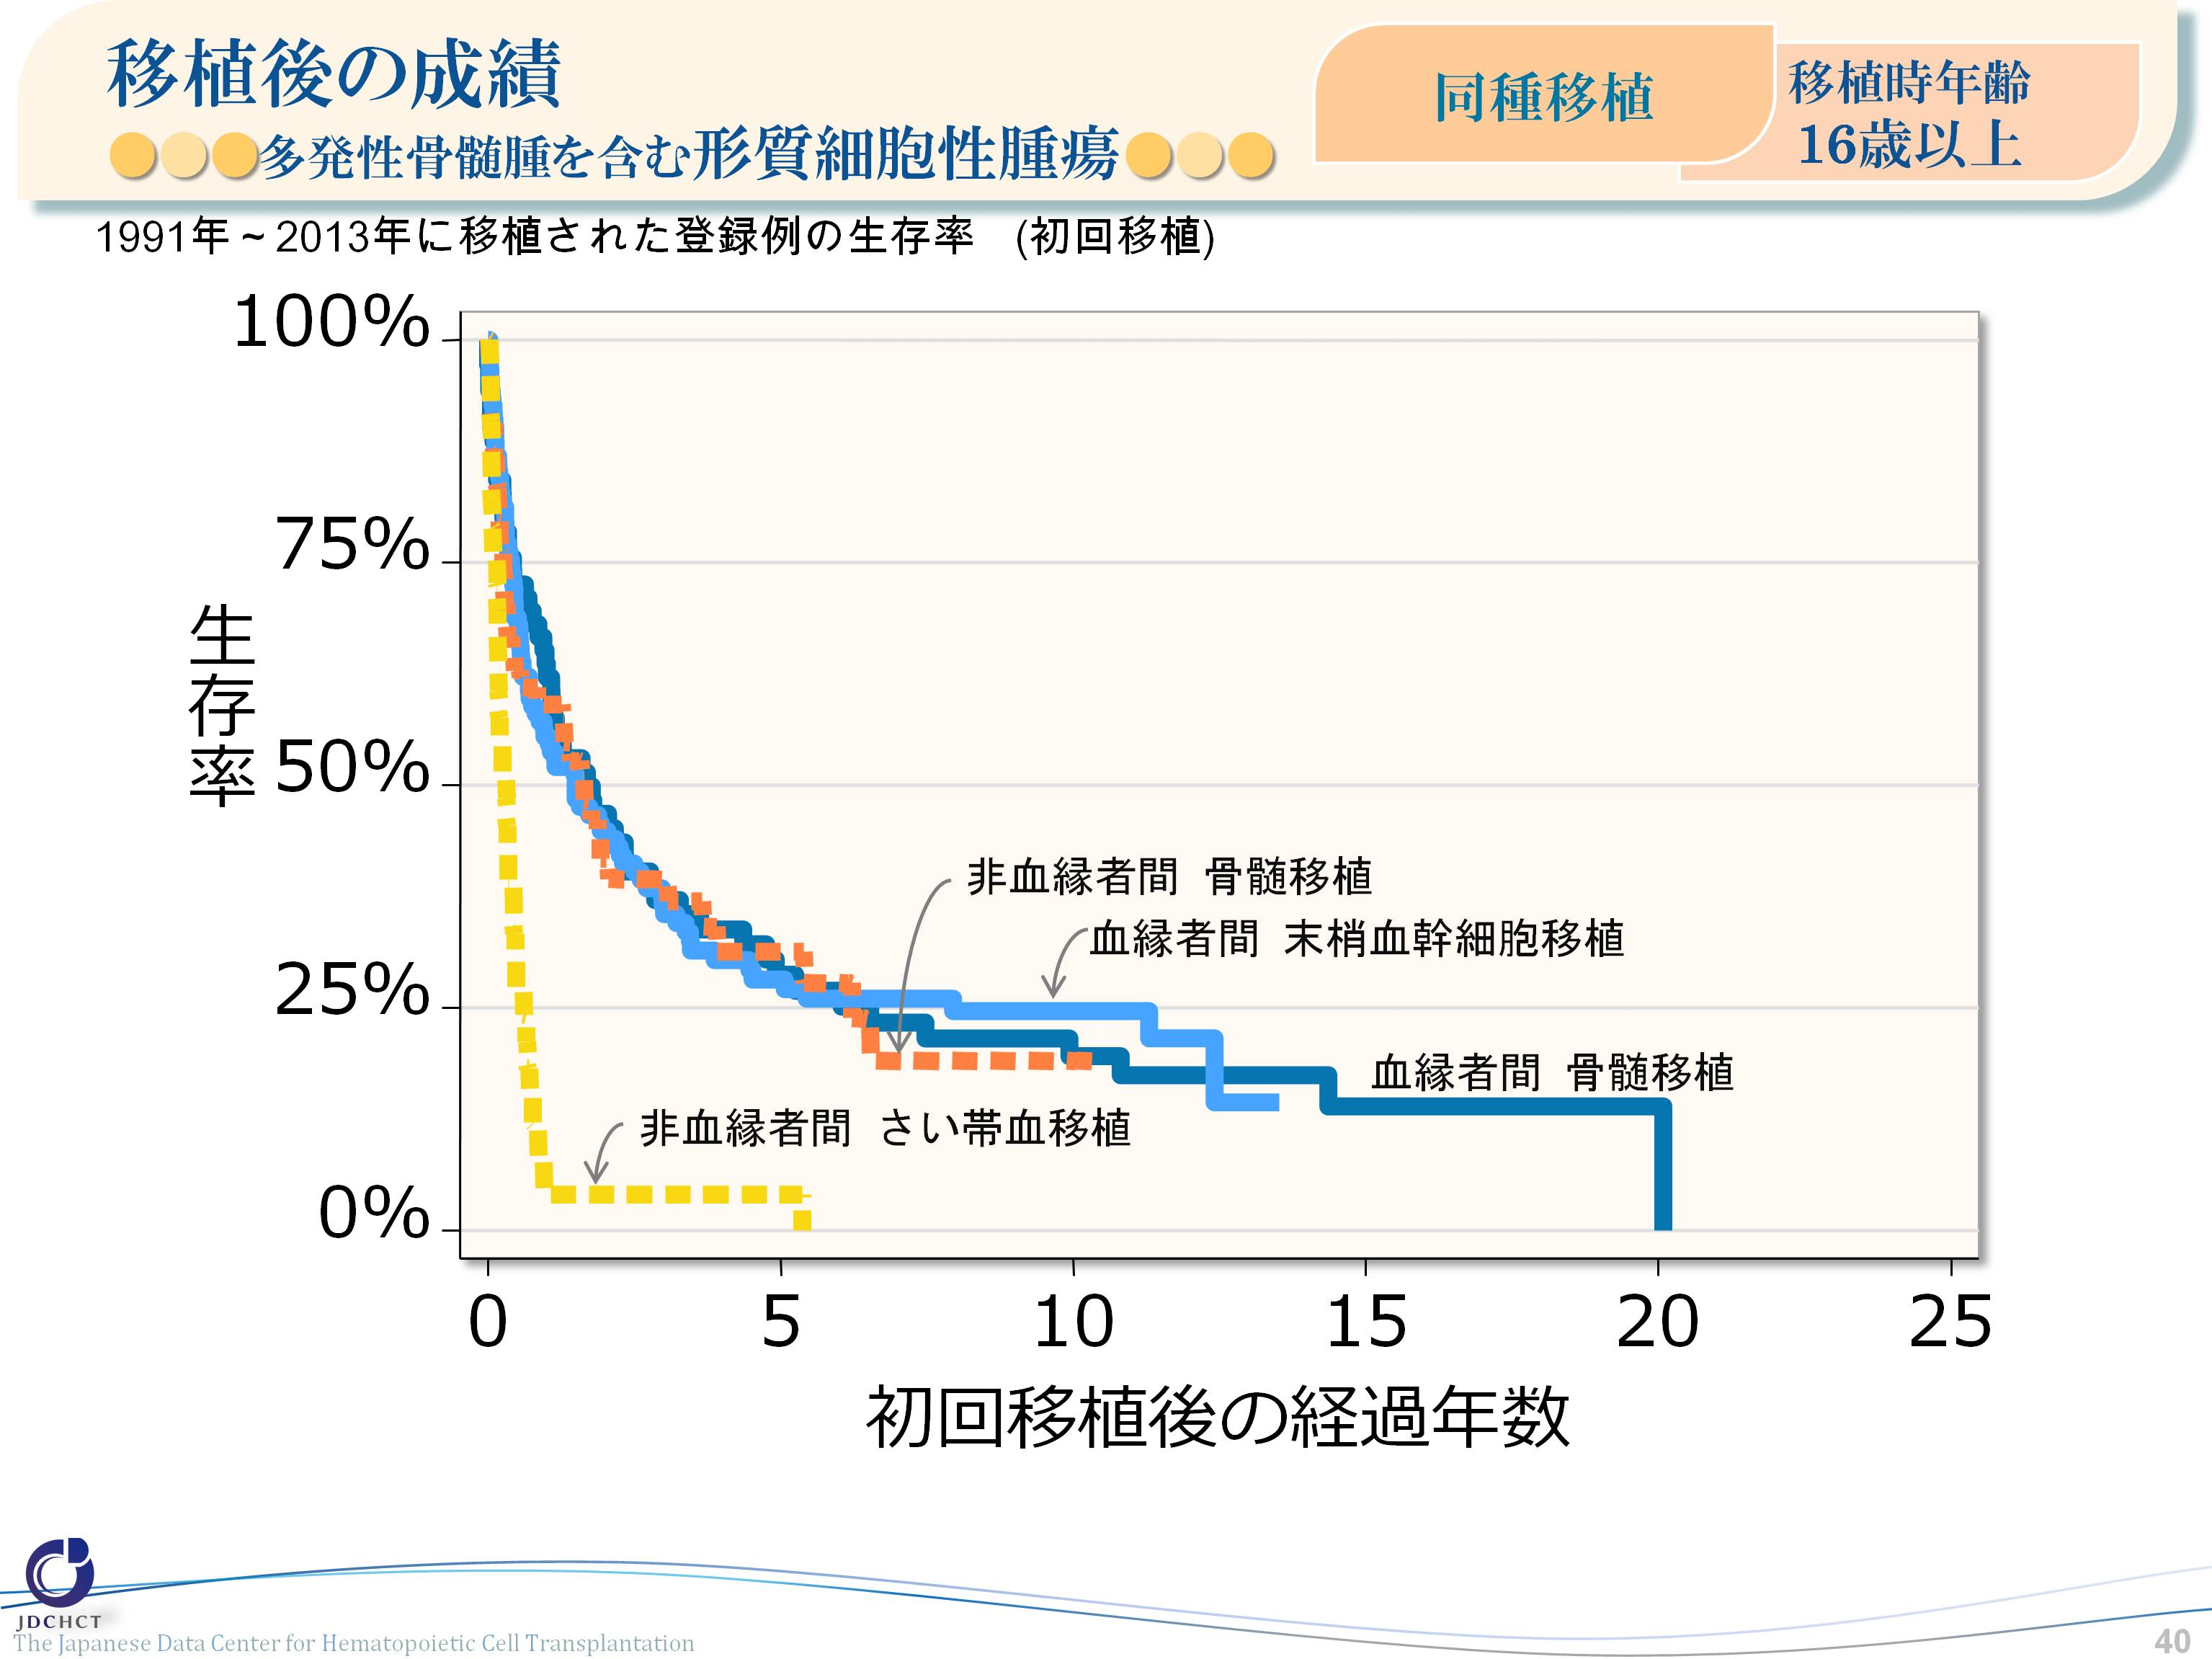
移植後の成績 ●●●多発性骨髄腫を含む形質細胞性腫瘍●●● <h同種> <16歳以上>
40
Notes:
多発性骨髄腫は高齢者で多く発症し、16歳以上での移植件数のおよそ90％を自家移植が占め、同種移植では血縁者間末梢血幹細胞移植が多く行われている。移植後5年生存率は、血縁、非血縁者間移植ともに35%を下回っており、その後の生存率の低下も著しい。
≪移植後生存率≫
＿＿＿＿＿＿＿＿＿＿ 移植件数 移植後1年 移植後5年 移植後10年
血縁者 骨髄移植 70件 63.6% 28.7% 19.6%
血縁者 末梢血幹細胞移植 124件 55.4% 28.2% 24.6%
非血縁者 骨髄移植 54件 59.1% 31.3% 19.1%
非血縁者 さい帯血移植 33件 4.0% 4.0% ― ＿＿＿

Slide 41
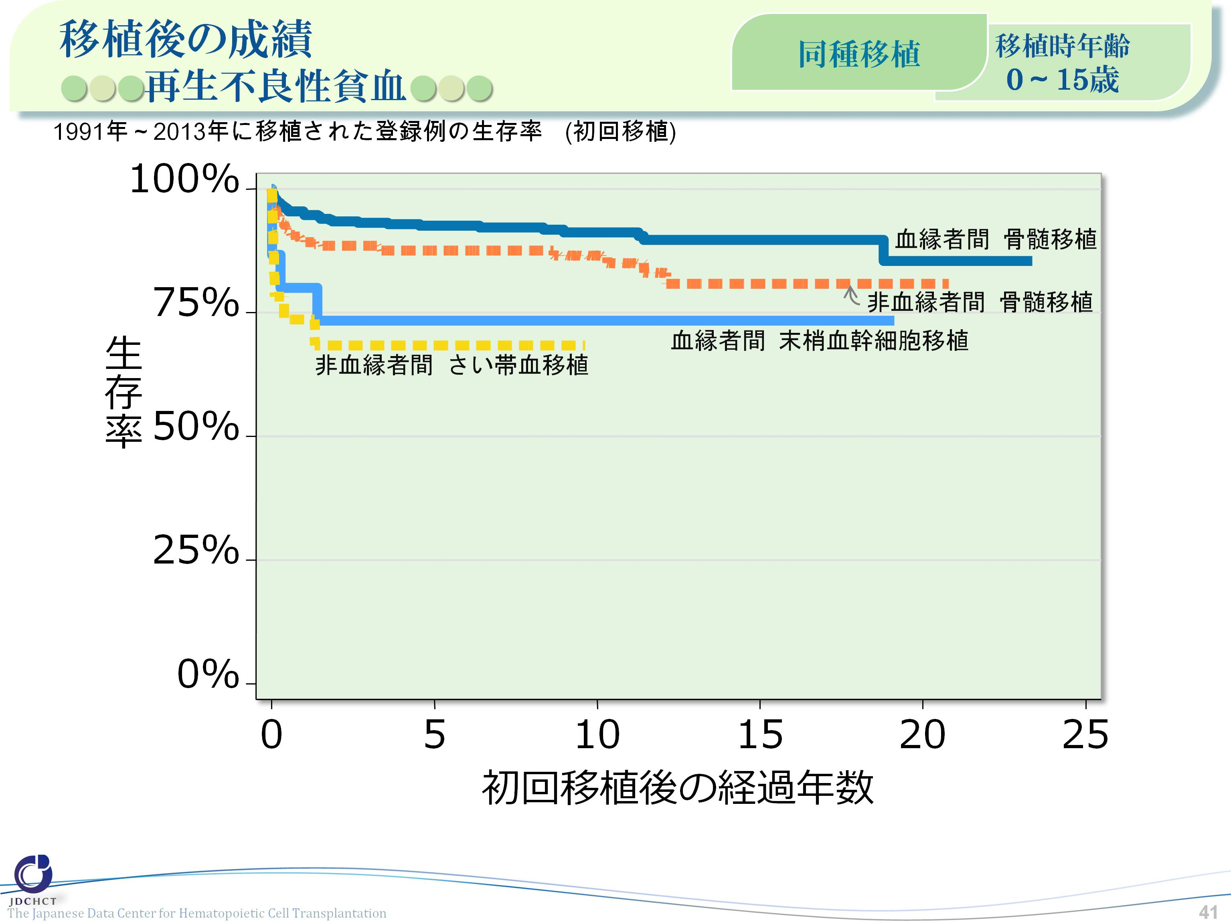
移植後の成績 ●●●再生不良性貧血●●● <同種> <0-15歳>
41
Notes:
再生不良性貧血では同種移植が行われ、15歳以下では血縁者間骨髄移植が多く行われている。移植後5年生存率は、血縁者間骨髄移植92.6%、血縁者間末梢血幹細胞移植73.3%、非血縁者間骨髄移植87.6%、非血縁者間さい帯血移植68.4%である。
≪移植後生存率≫
＿＿＿＿＿＿＿＿＿＿ 移植件数 移植後1年 移植後5年 移植後10年
血縁者 骨髄移植 421件 95.0% 92.6% 91.2%
血縁者 末梢血幹細胞移植 15件 80.0% 73.3% 73.3%
非血縁者 骨髄移植 283件 89.7% 87.6% 86.5%
非血縁者 さい帯血移植 23件 73.7% 68.4% ― ＿＿_

Slide 42
移植後の成績 ●●●再生不良性貧血●●● <同種> <16歳以上>
42
Notes:
16歳以上の再生不良性貧血において同種移植の約半数が、血縁者間骨髄移植である。移植後5年生存率は、血縁、非血縁者間移植ともに50%以上であり、血縁者間骨髄移植では83.7%である。
≪移植後生存率≫
＿＿＿＿＿＿＿＿＿＿ 移植件数 移植後1年 移植後5年 移植後10年
血縁者 骨髄移植 572件 87.7% 83.7% 82.9%
血縁者 末梢血幹細胞移植 131件 74.6% 60.7% 51.3%
非血縁者 骨髄移植 437件 74.0% 66.1% 61.8%
非血縁者 さい帯血移植 93件 60.7% 57.0% ―＿＿＿_

